Slide 1

2025-10-25
신발 2D 사이즈 예측 모델을 이용한 비교 시각화 시스템
Advanced Topics in Computer Science
Intelligent Contents Lab
2025210417
이정현
ljhyun0821@gnu.ac.kr
Notes:
저는 인텔리전트 컨텐츠 랩에서 그래픽스에 대해서 배우고 있는 이정현이라고 합니다.
제가 이번에 연구해볼 내용은 신발 2D 사이즈 예측 모델을 이용한 비교 시각화 시스템입니다.

Slide 2
Contents
01.
연구 개요
The problem we are addressing.
02.
진행사항
Progress to date
03.
연구 계획
How to proceed from now
Notes:
목차는 연구개요 부터 진행사항, 연구계획까지의 순서로 구성했습니다.

Slide 3

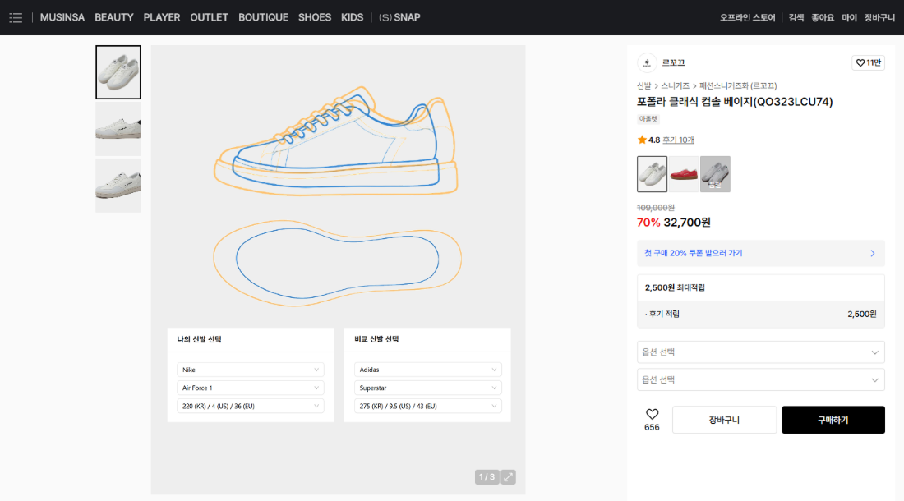
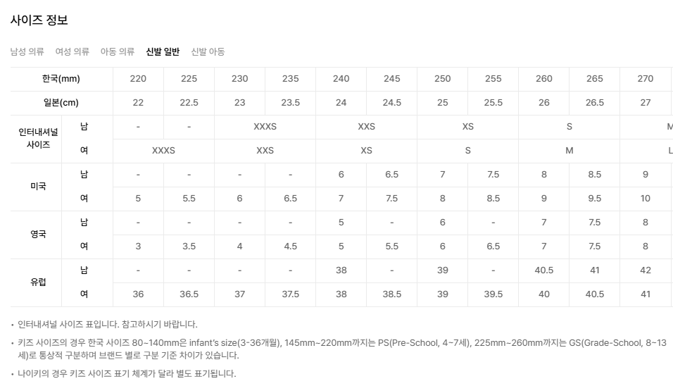
01. 연구 개요
Problem
문제 인식
온라인 쇼핑/ 의류분야의 사이즈 확인 방법
의류는 각 부위별 정확한 수치 측정이 가능
하지만 신발 사이즈의 경우에는 250mm, 270mm등의 표준화된 하나의 수치만 확인할 수 있음
>> 이를 2D시각화로 해결
Notes:
우선 해당 연구를 시작하게된 계기는
의류분야의 사이즈 확인 방법에 대한 부분에서였습니다.
아래는 쇼핑몰에 들어가면 확인할 수 있는 사이즈 표 입니다.
의류의 경우에는 정확하게 펼칠수 있어서, 부분별로 정확한 수치가 나와있었습니다.
하지만 신발 사이즈이 경우에는 250,270등의 표준화된 하나의 수치만 적혀있을뿐, 다른 아무런 정보가 없었습니다.
이걸 시각화 할 수 있는 기술이 있으면 어떨까… 신발끼리 비교할 수 있으면 좋을것 같은데? 라는 생각으로 시작하게 되었습니다.

Slide 4
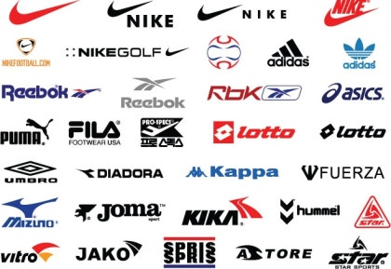
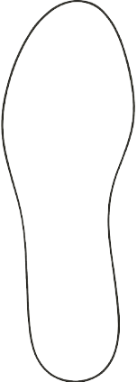
01. 연구 개요
Problem
문제 해결
신발 브랜드별로 해당 사이즈가 나타내는 것이 다름
전체 발길이 vs 내부 길이 vs 인솔(깔창)길이
신발 내부 여유공간에 대한 정책도 다름
목표
브랜드와 신발의 종류/사이즈를 통해 시각화 할 수 있는 시스템 개발
시스템 설계
입력: 모델명/신발 종류, 사이즈
출력 : 해당 신발의 주요 지점 좌표 (발끝·볼 등 10점) 예측 → 시각화
가정
신발 브랜드별 사이즈 정책은 동일할 것
운동화에 대한 데이터에 대해서만 해결
[Input]
Size : [260]
Brand : [Nike]
[Output]
Notes:
일단은 기존의 사이즈 수치들은 브랜드별로 발폭, 신발 내부 여유공간등에 대한 정책이 다르거나
아예 나타내는것이 다르기도 하여, 정확하게 신발을 파악하기 어렵기에,
이러한 시각화 연구는 도움이 될 것이다! 라고 생각하여 시작하게 되었고,
초기 시스템은 모델명과 신발종류, 사이즈 등을 입력으로 받아, 신발의 인솔 주요 지점좌표를 예측하고 시각화 하는 구조로 구상하였습니다.
그리고 연구를 진행하기 전에 “그래도 브랜드별로 사이즈 정책은 동일할 것이다”라는 점을 가정하고,
일단은 가장 보편적인 운동화에 대한 데이터에 대해서만 해결해보기로 하였습니다.

Slide 5
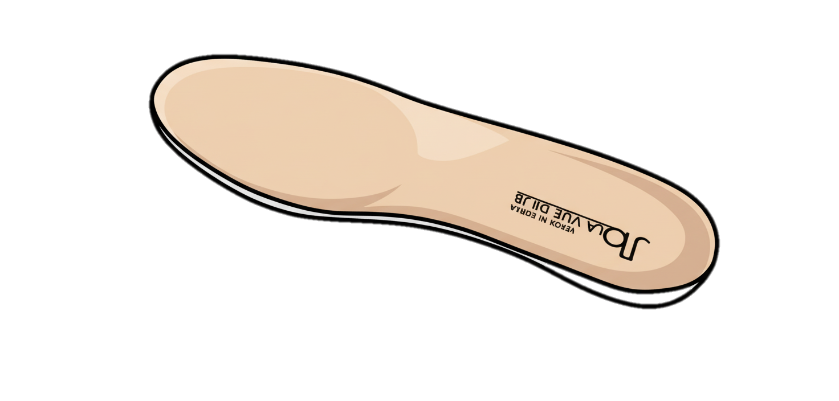
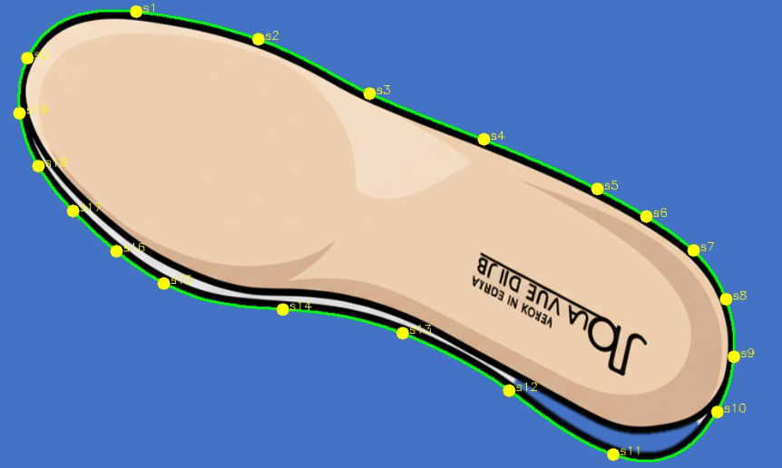
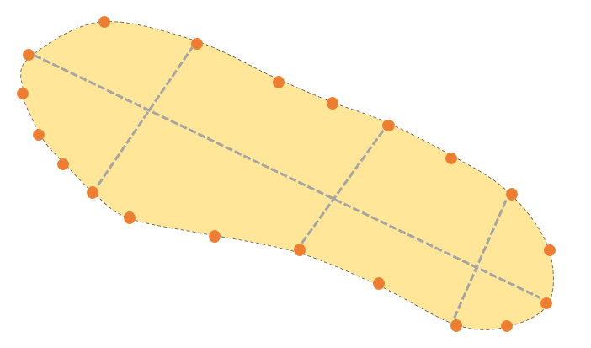
01. 연구 개요
Flowchart
전체 흐름도
Data Processing
Predictions and Visualization
Size : [260]
Brand : [Nike]
데이터 원본
왜곡 보정 및 정규화
윤곽선 추출
Input :
Model
Output
Point : [(21,6), (54,8),
(214,632), (21,32)……]
PCA
Brand & Size Data
특징점 추출
(특징점이 될 수 있는 10~20점 좌표)
Visualization
Gaussian process regression
DataSet
Landmark Ordering & Cleanup
Point : [(21,6), (54,8), (214,632), (21,32)……]
Size : [260]
Brand : [Nike]
Kernel ridge regression
Closed B-spline / NURBS
Centripetal
Catmull-Rom
Notes:
다음은 전체 흐름도입니다. 흐름도는 2가지의 과정으로 나뉘어 지는데,
가장 먼저 데이터를 전처리 하는 과정입니다.
신발 인솔의 경우는 데이터셋을 찾아본 결과 해당 연구에 맞는 데이터셋이 없어서,
직접 수집하고, 구성하는 과정부터 진행하였습니다.
실제 인솔에 대한 이미지를 사진으로 촬영하고, 이에 대한 윤곽선을 추출/정규화 한뒤,
특징점이 될수 있는 포인트들을 추출합니다.
그런뒤 사이즈와 신발종류, 브랜드명과 결합하여 새로운 형태의 데이터셋을 구성합니다.
이렇게 구성된 데이터셋은 예측모델을 통해 학습시키고, 출력값을 시각화 하는 과정을 거치게 됩니다.
예측 모델로는 한정된 데이터에 대한 한계로 딥러닝 모델들이 아닌, 머신러닝/알고리즘 관련 모델들로 구성하여 학습을 진행하였고,
이렇게 학습된 모델들이 예측된 포인트들을 각 시각화 알고리즘들로 다시 그려나가는 과정을 포함시켜 시각화 시스템 전체를 구성해 보았습니다.

Slide 6
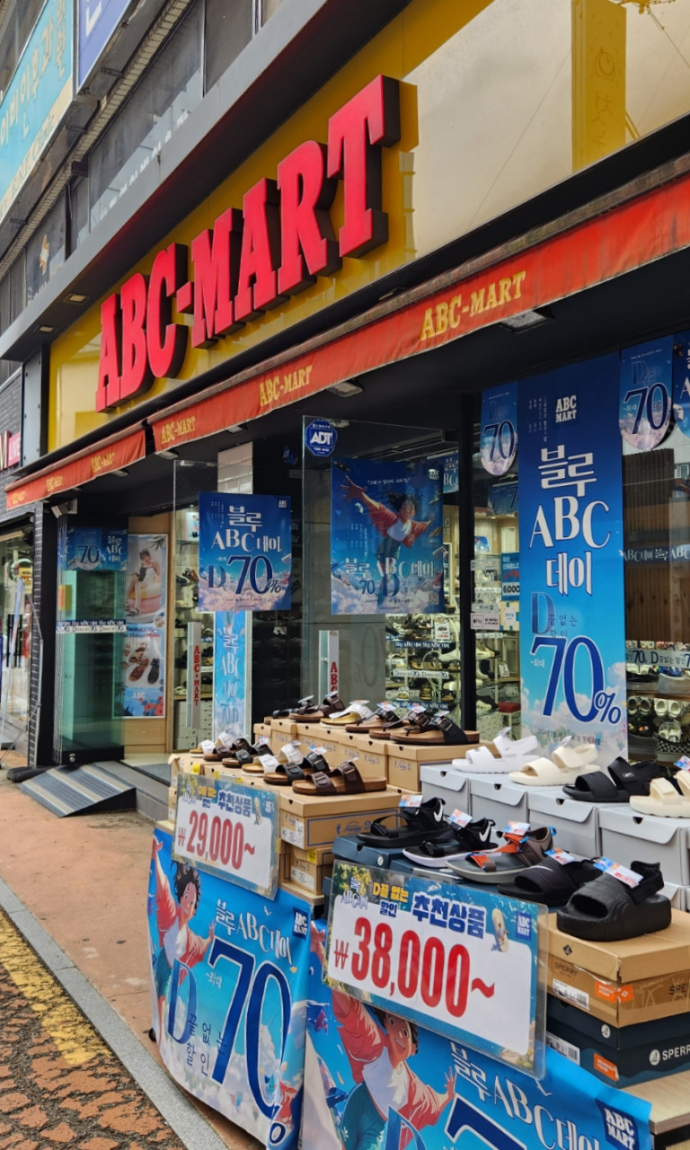
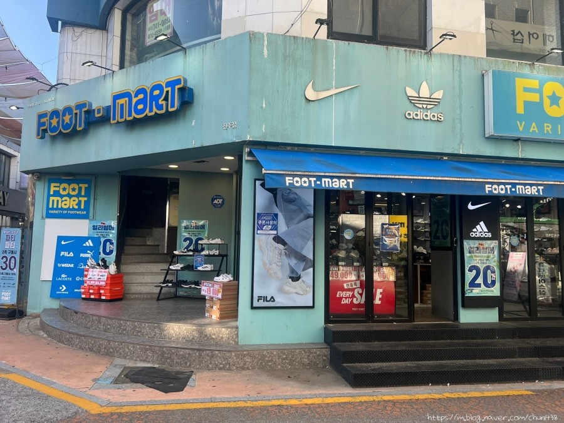
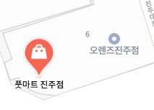
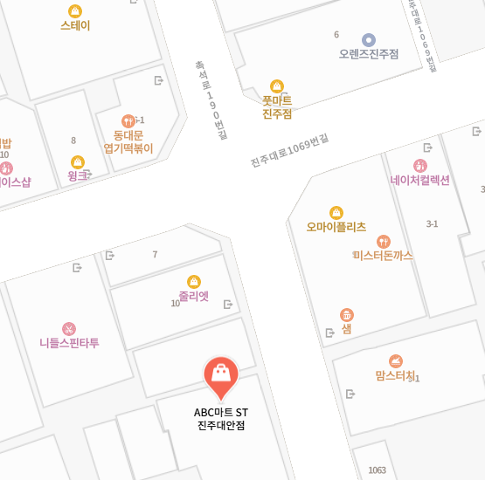
02. 진행사항
DataSet
데이터 및 정보 수집
실제 매장을 방문, 섭외해서 직접 데이터 수집 진행
09 / 12 ~ 09 / 15
Notes:
실제 데이터셋은 9월 중 3일정도의 기간동안 실제 매장을 섭외하여 1차로 직접 데이터를 수집해 보았습니다.

Slide 7
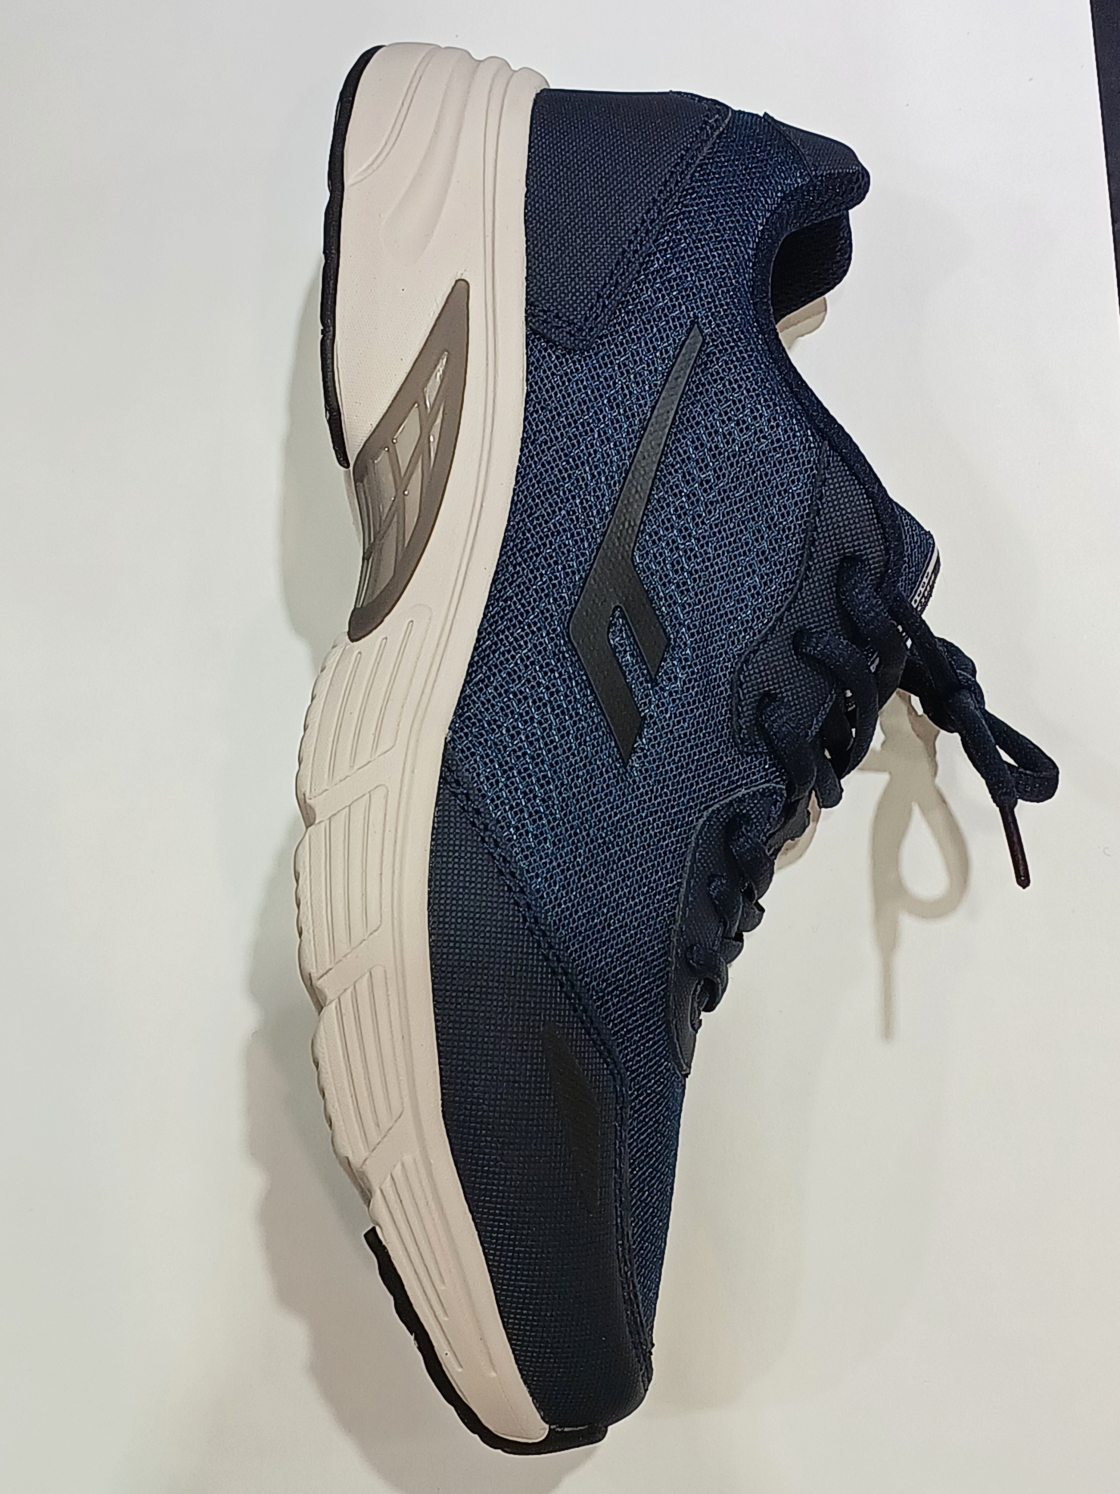
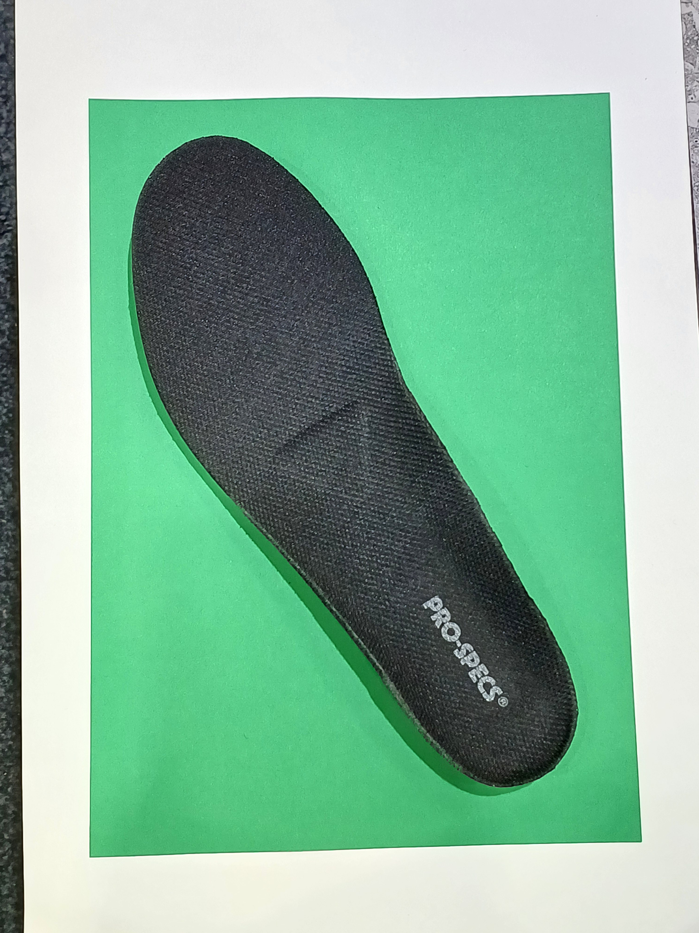
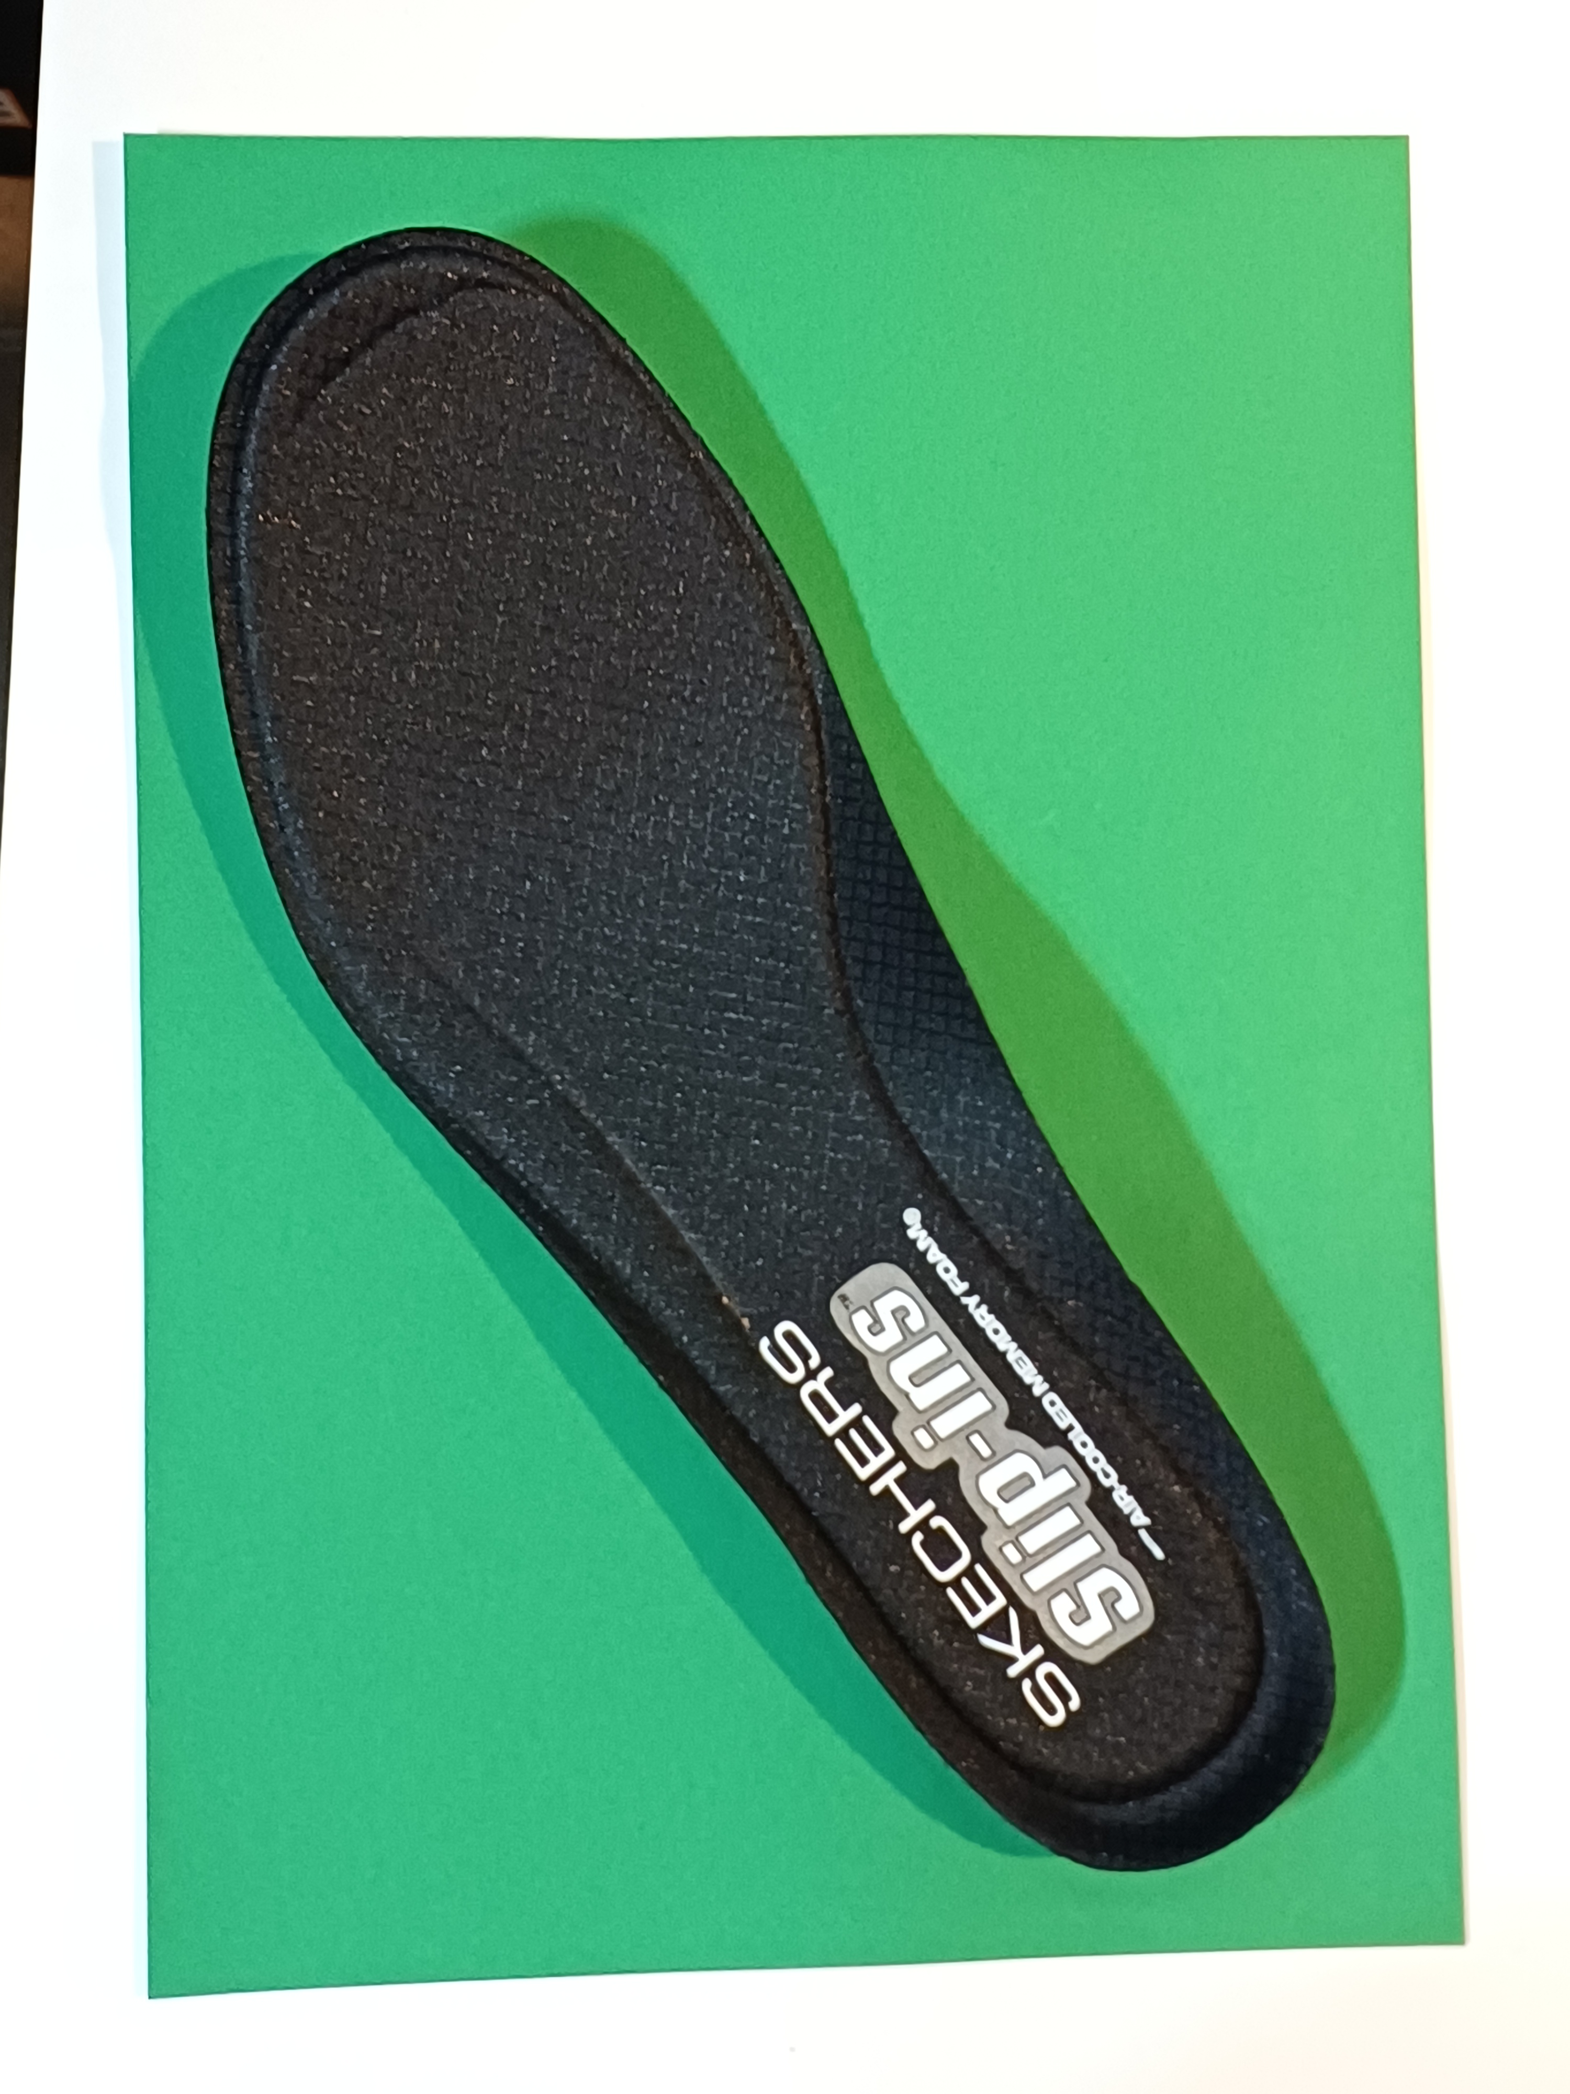
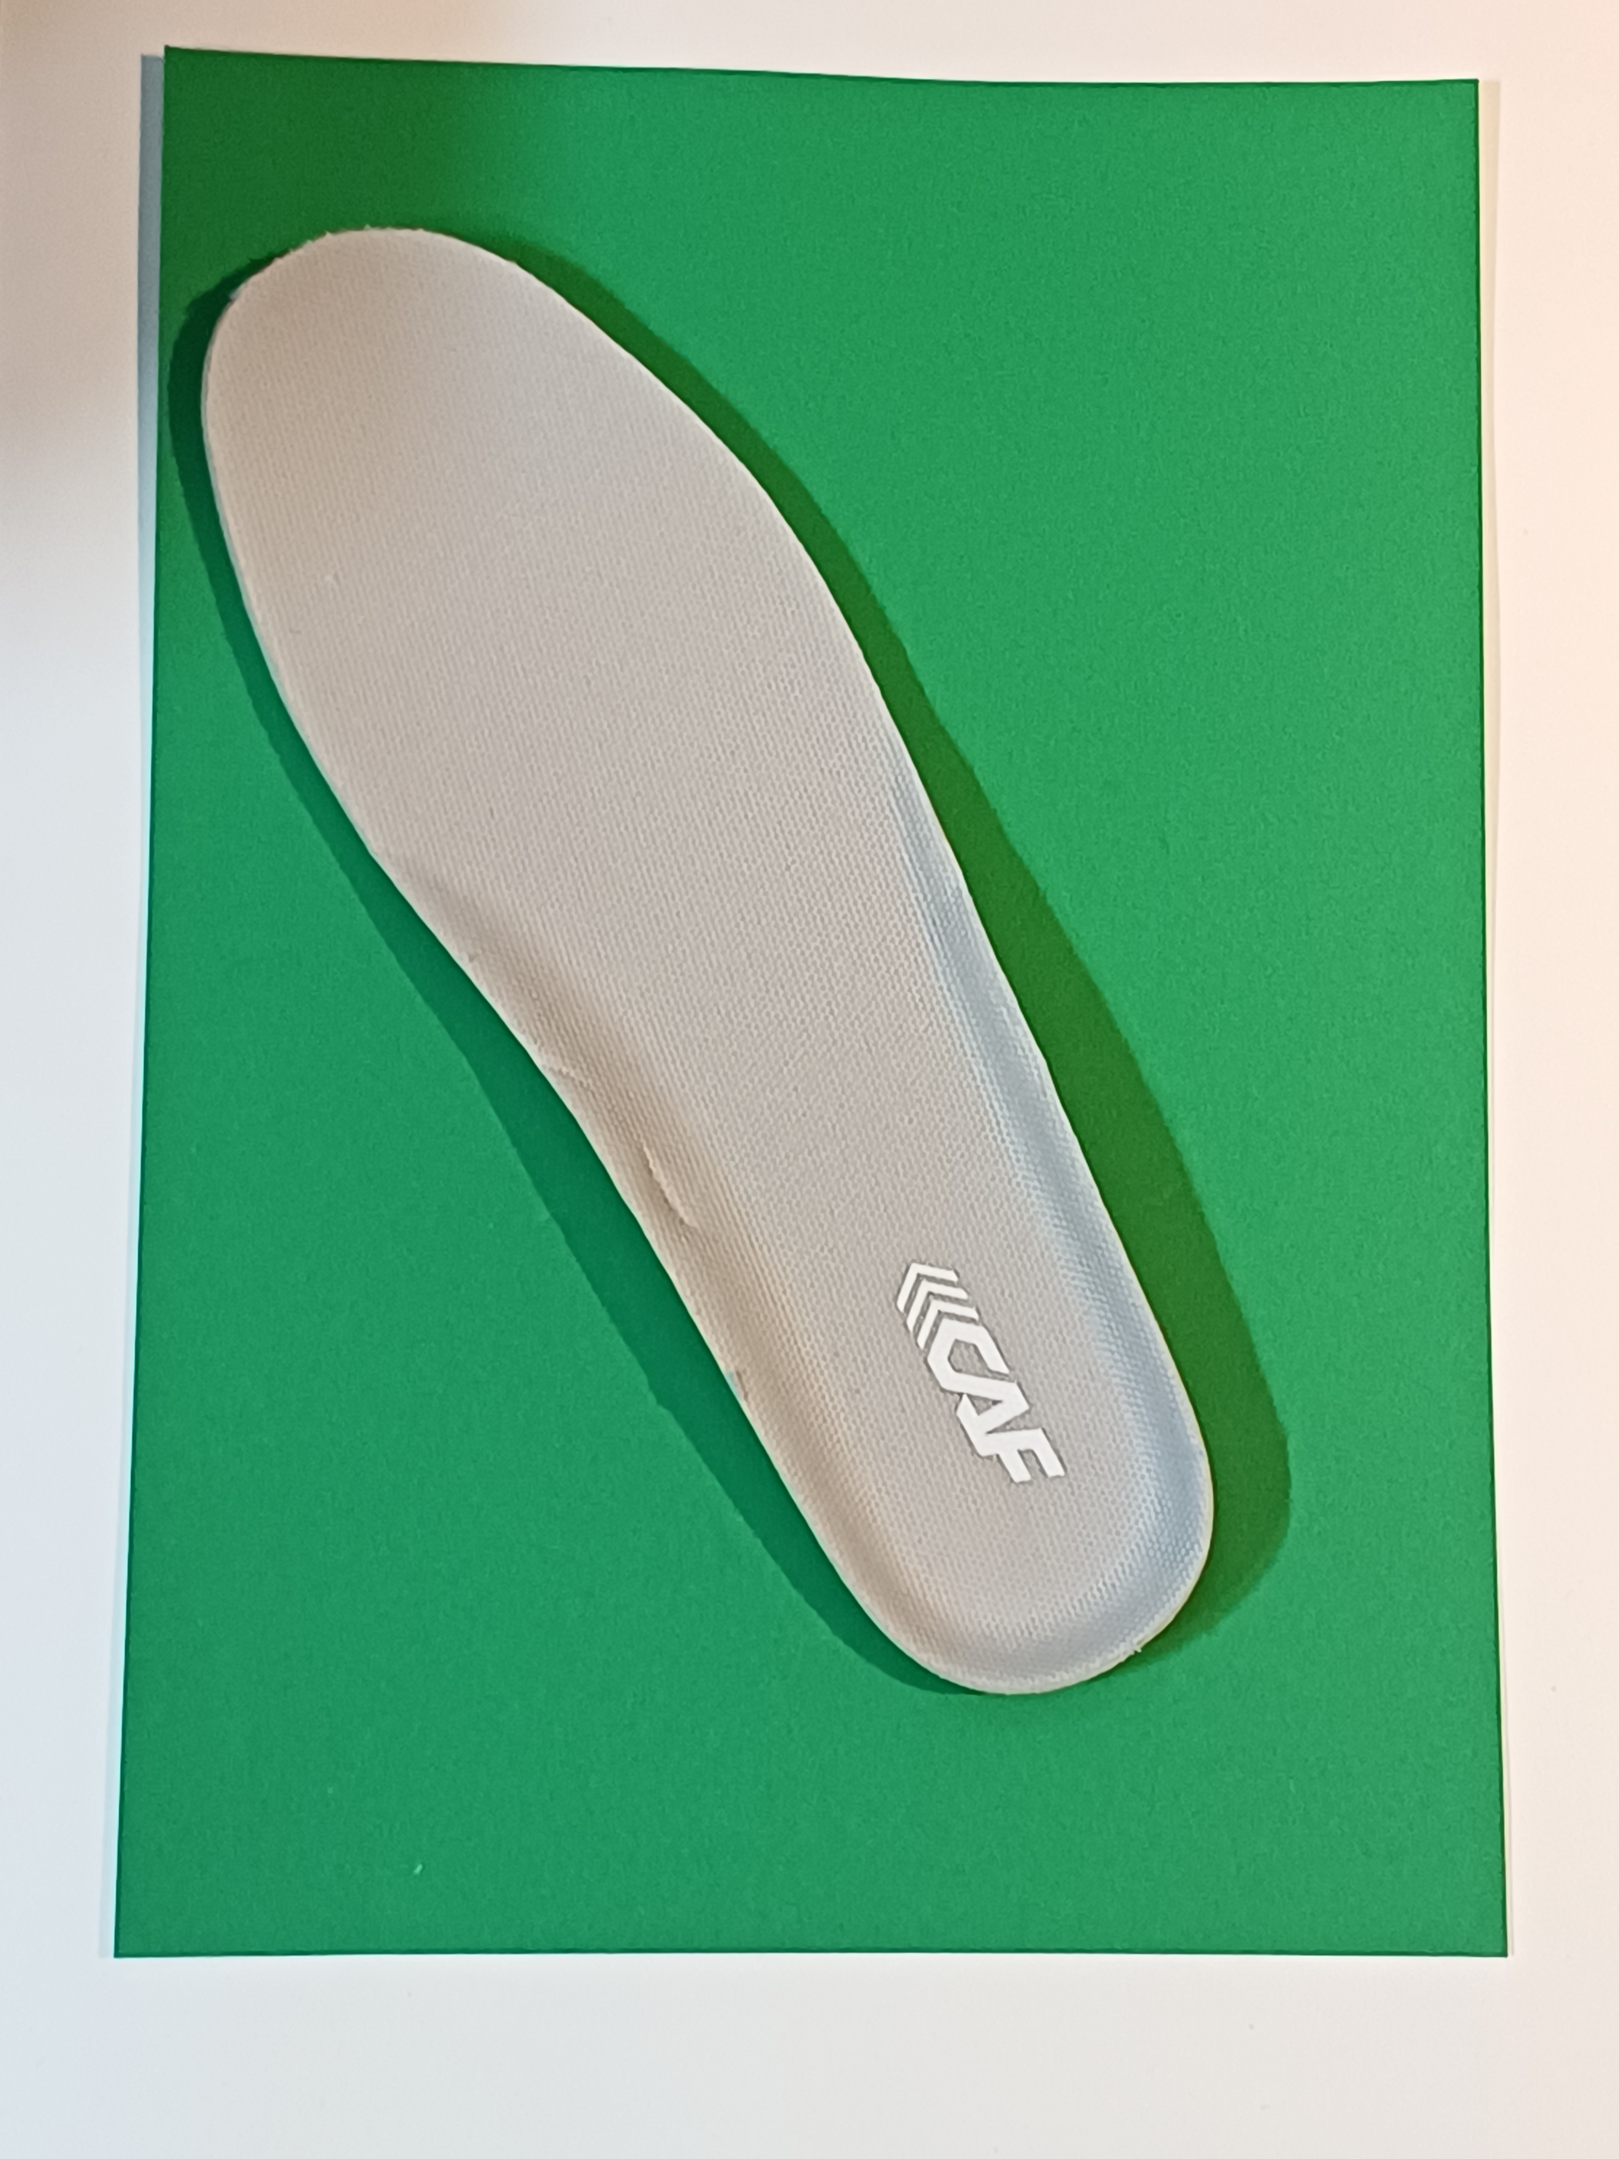
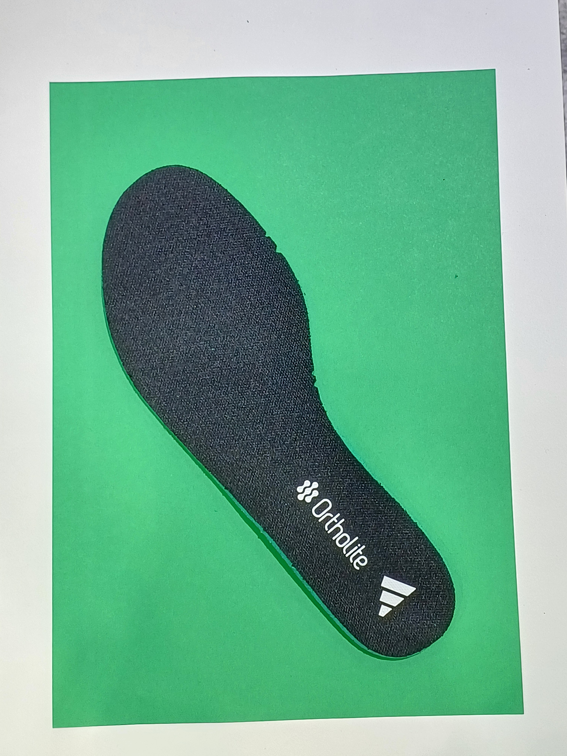
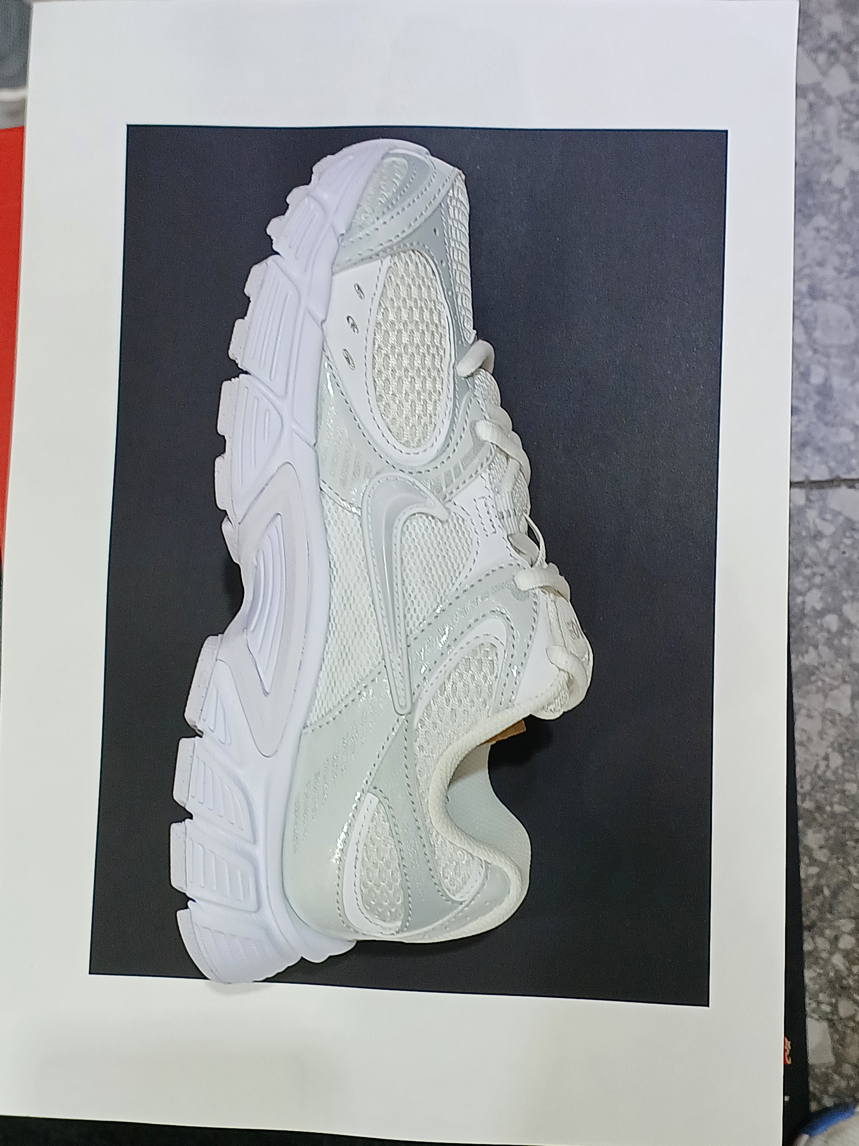
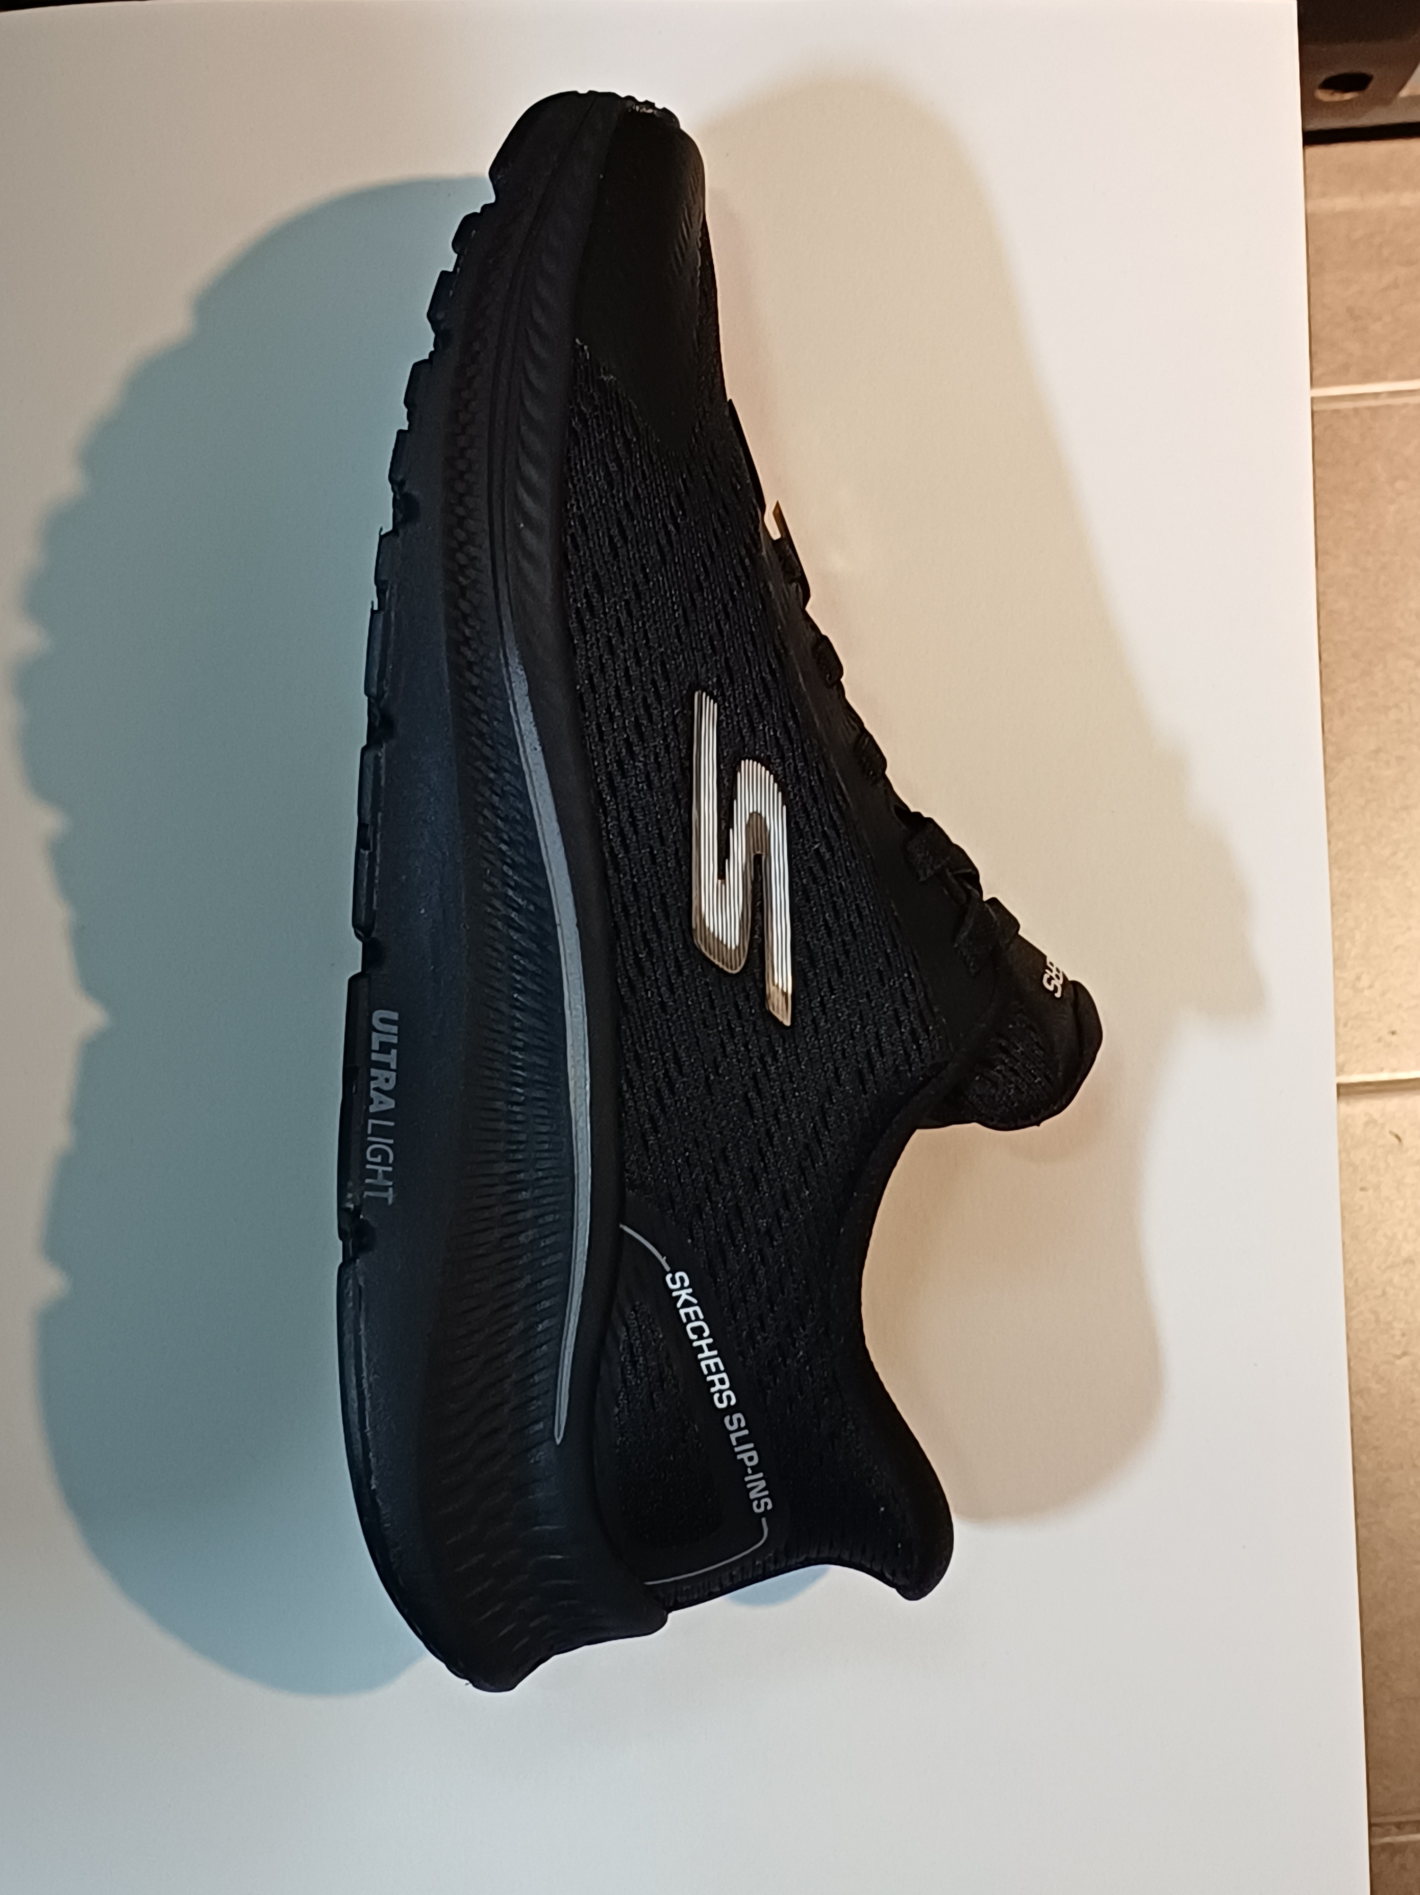
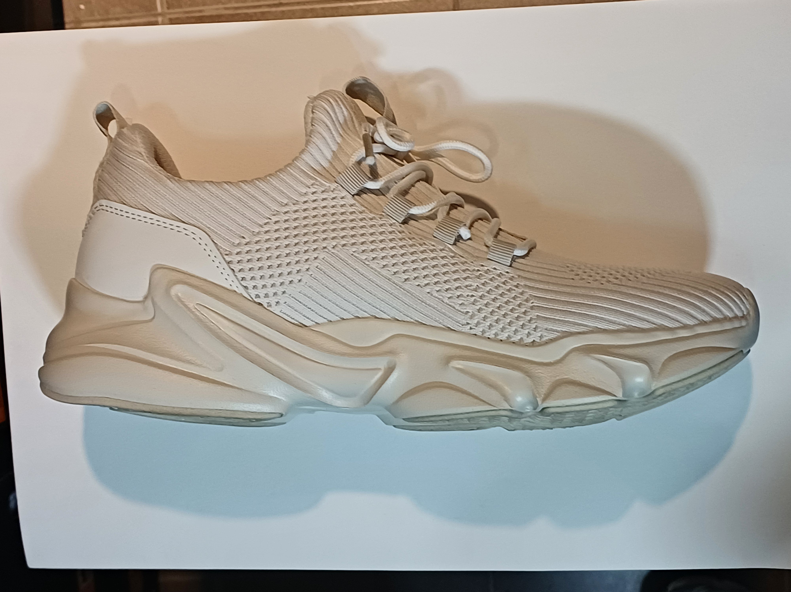
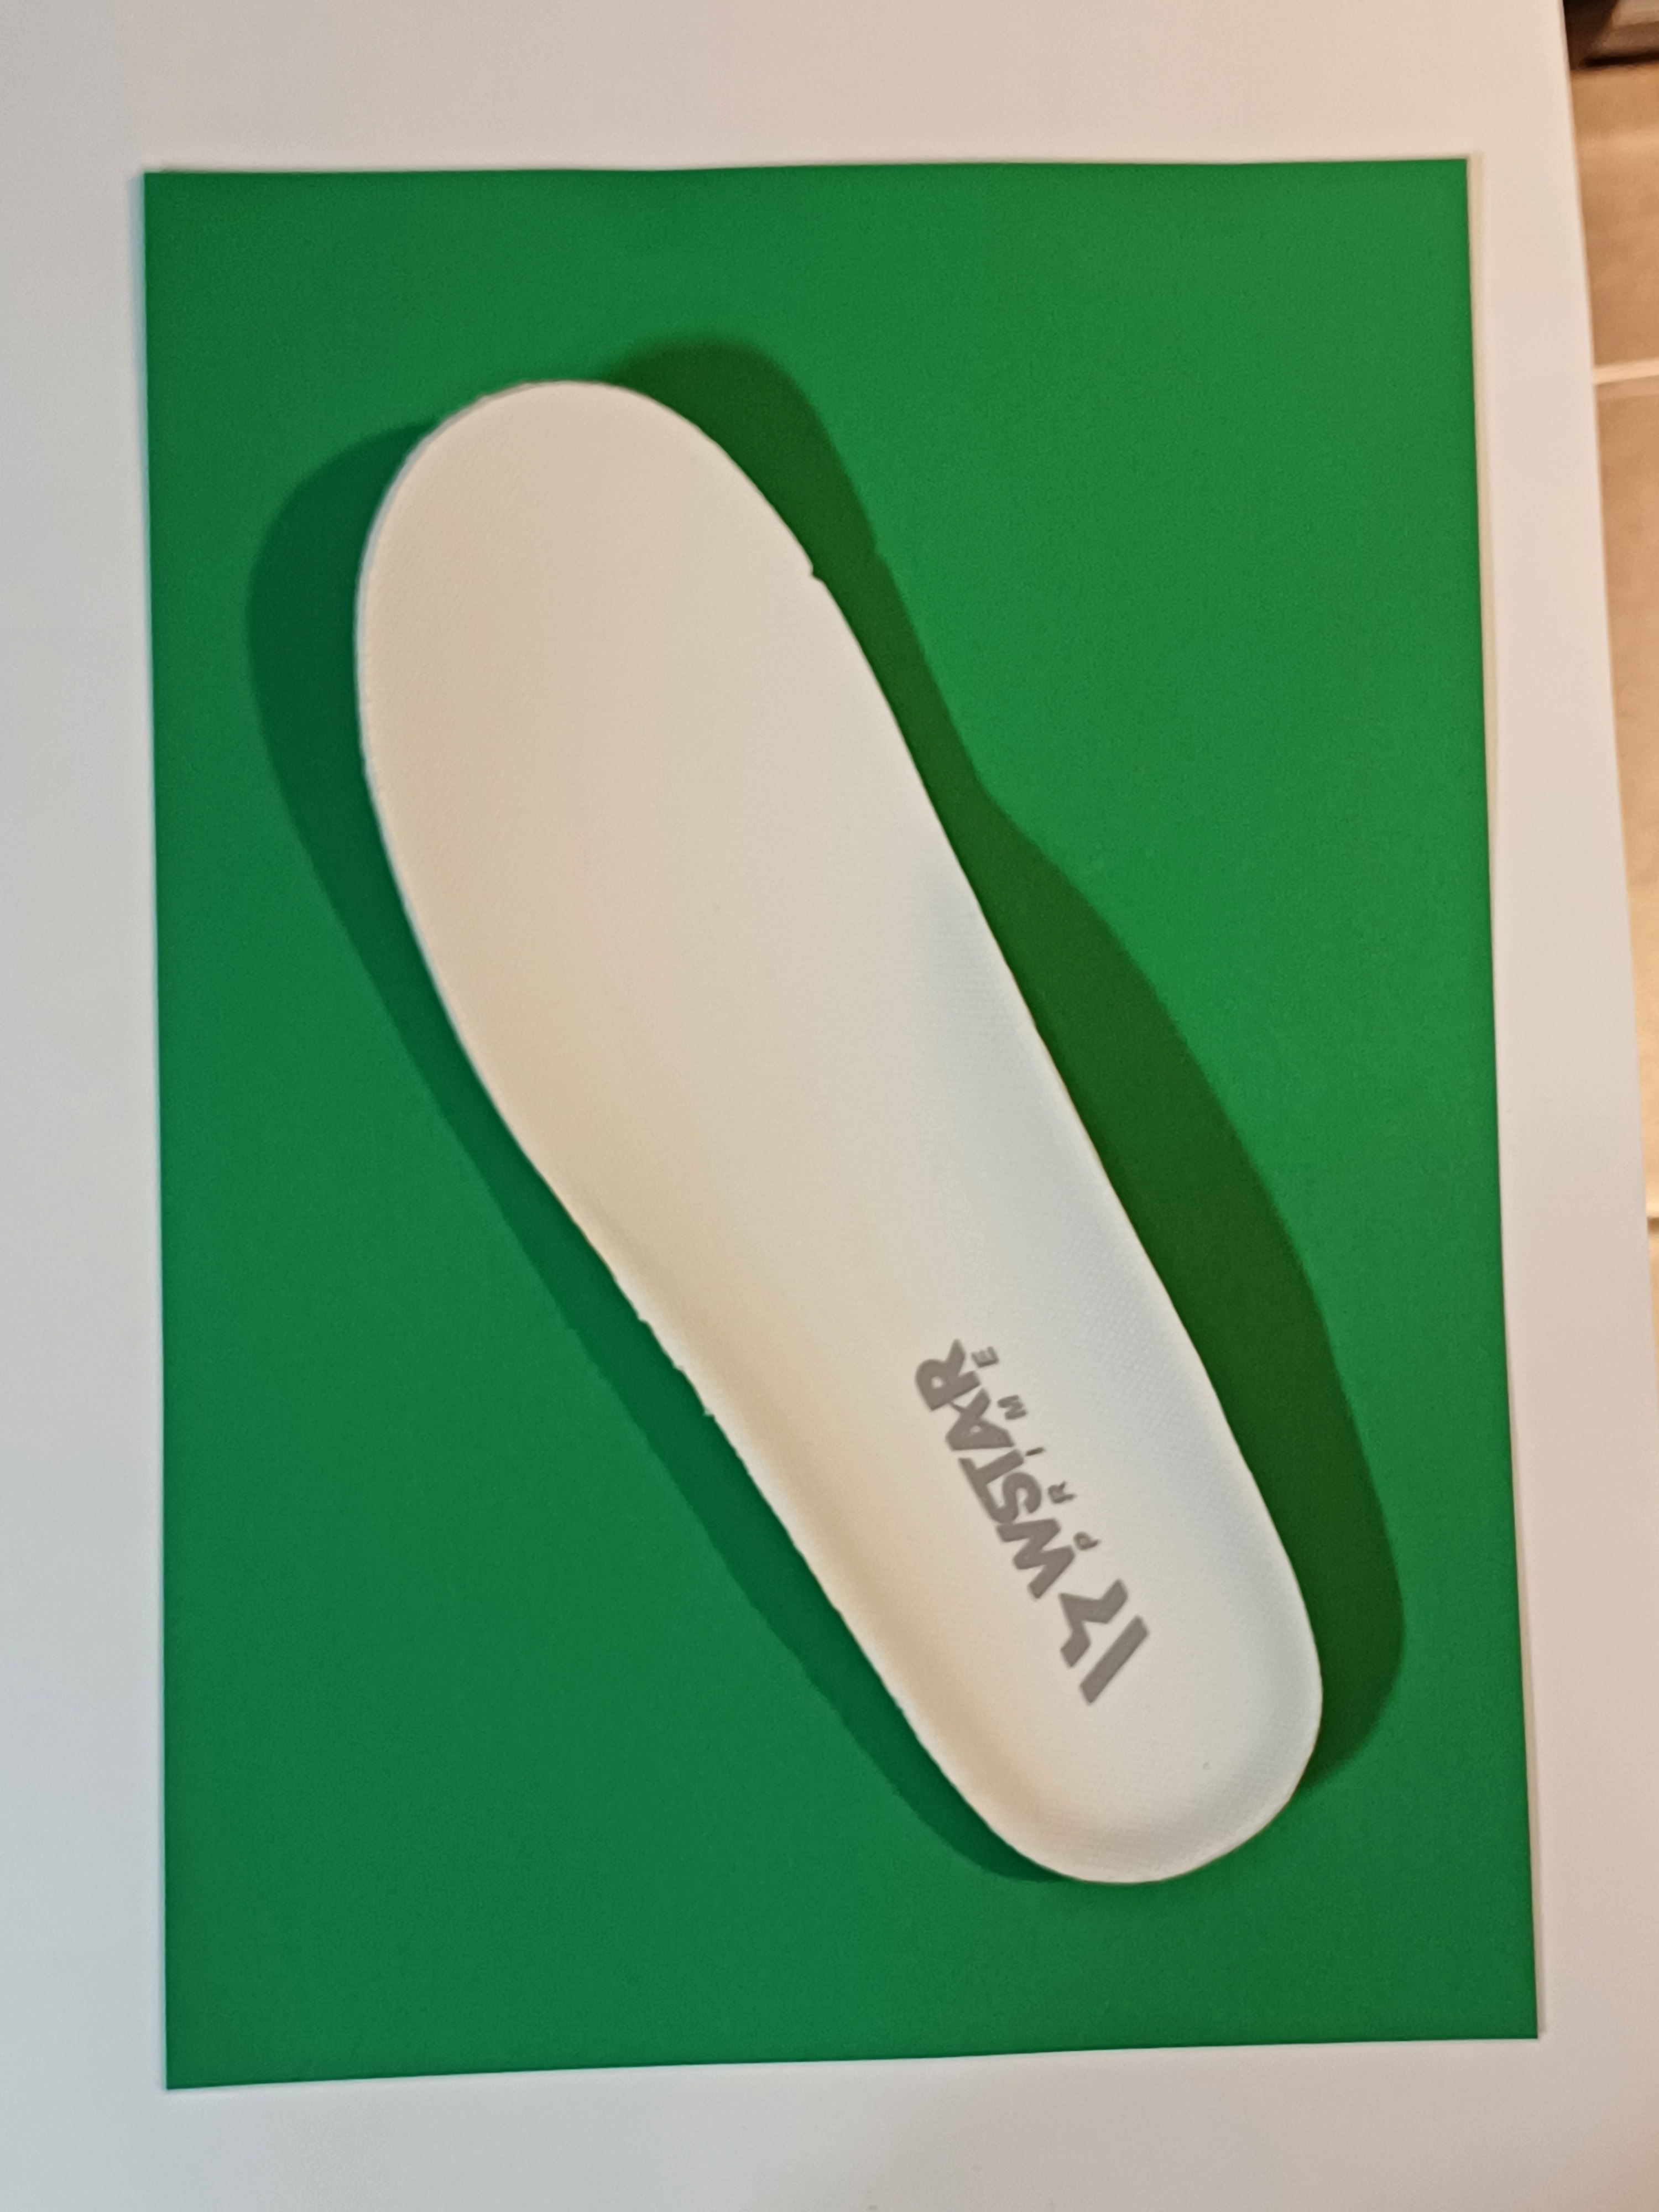
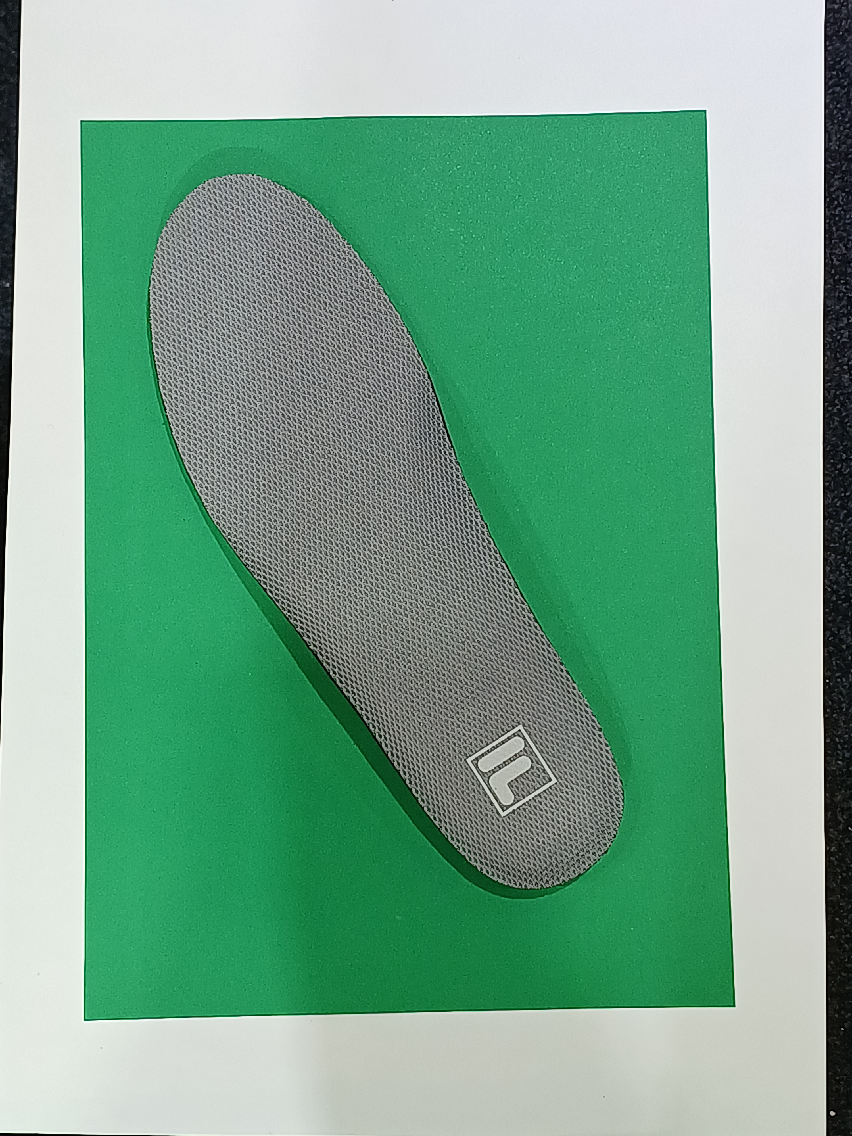
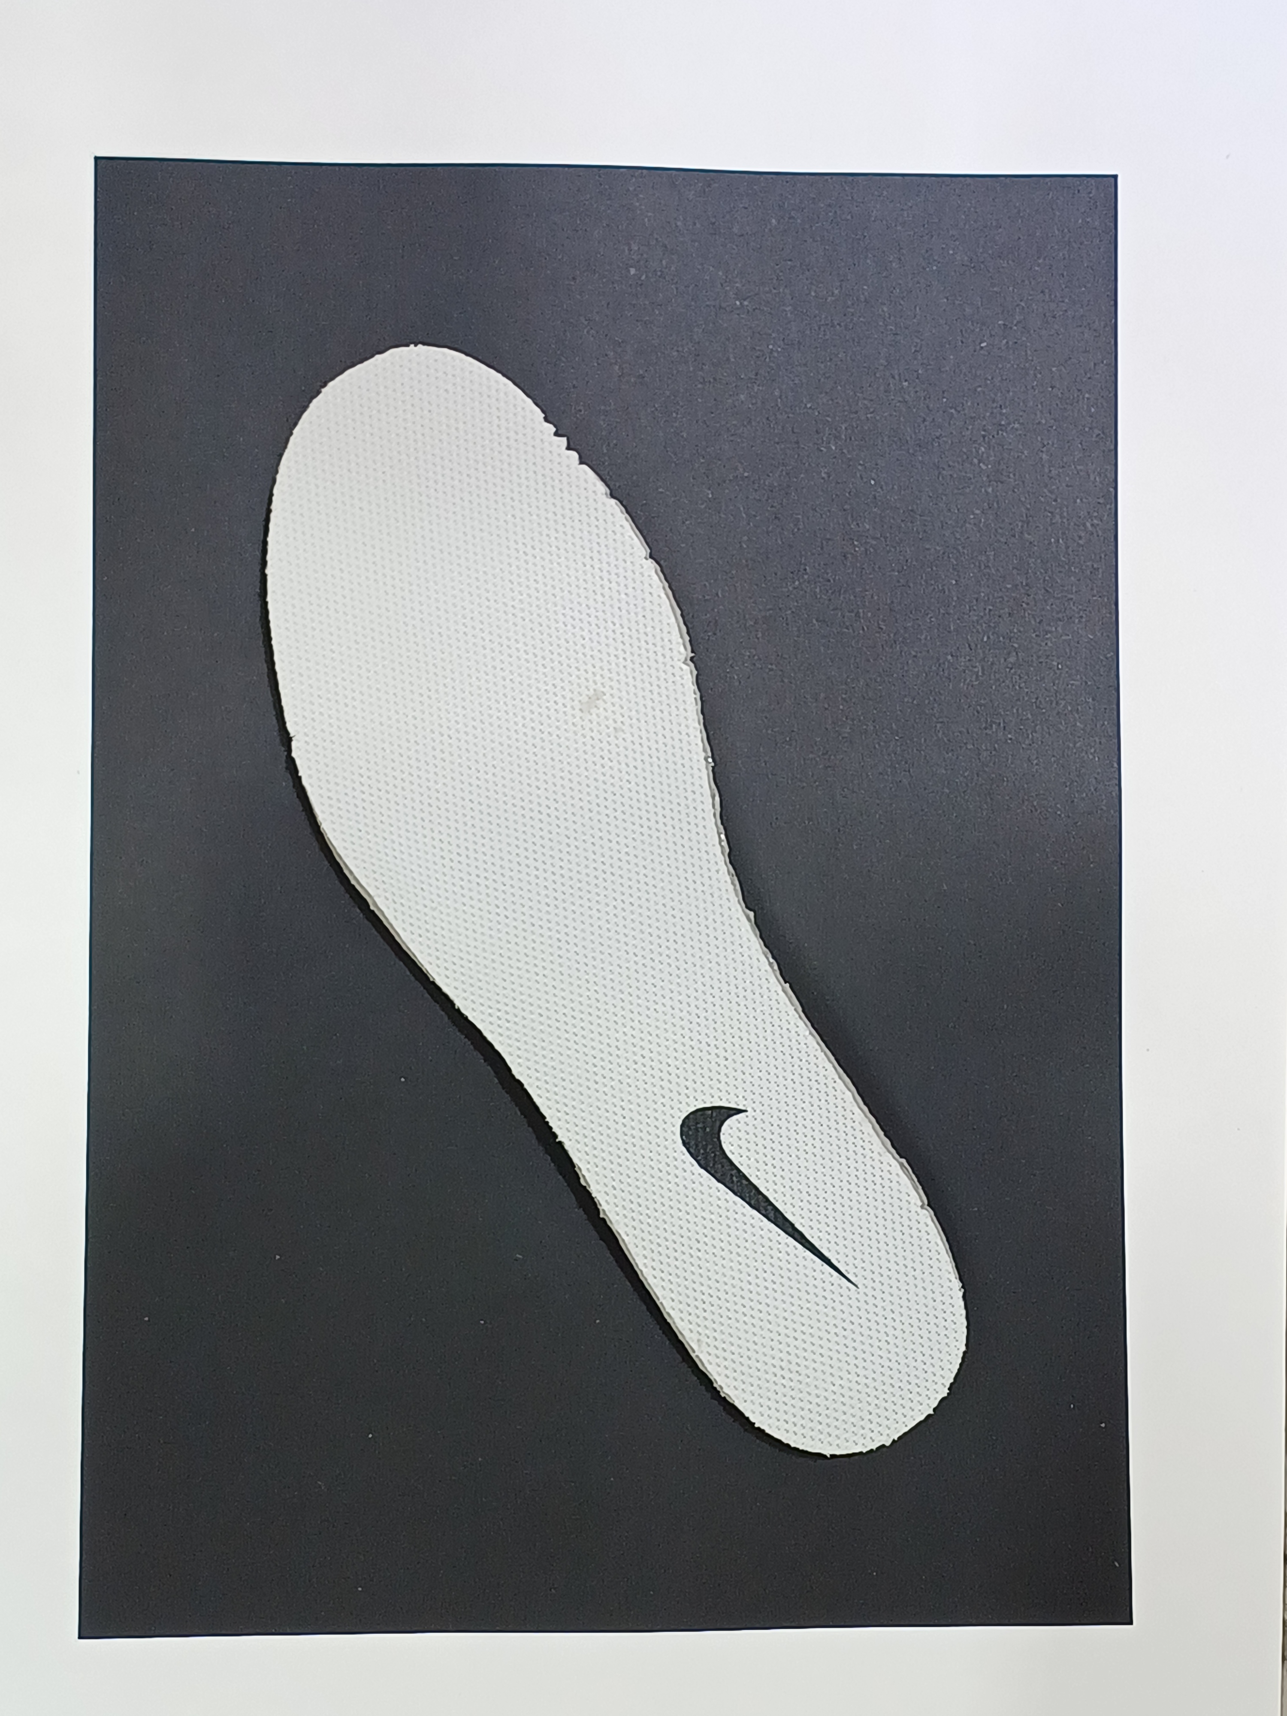
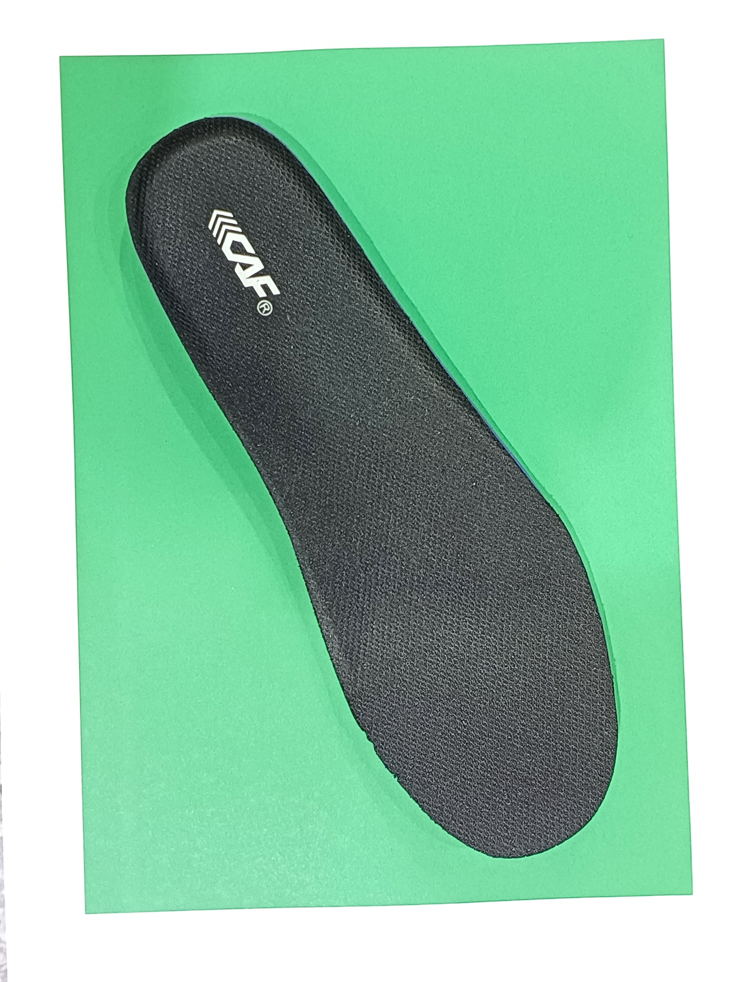
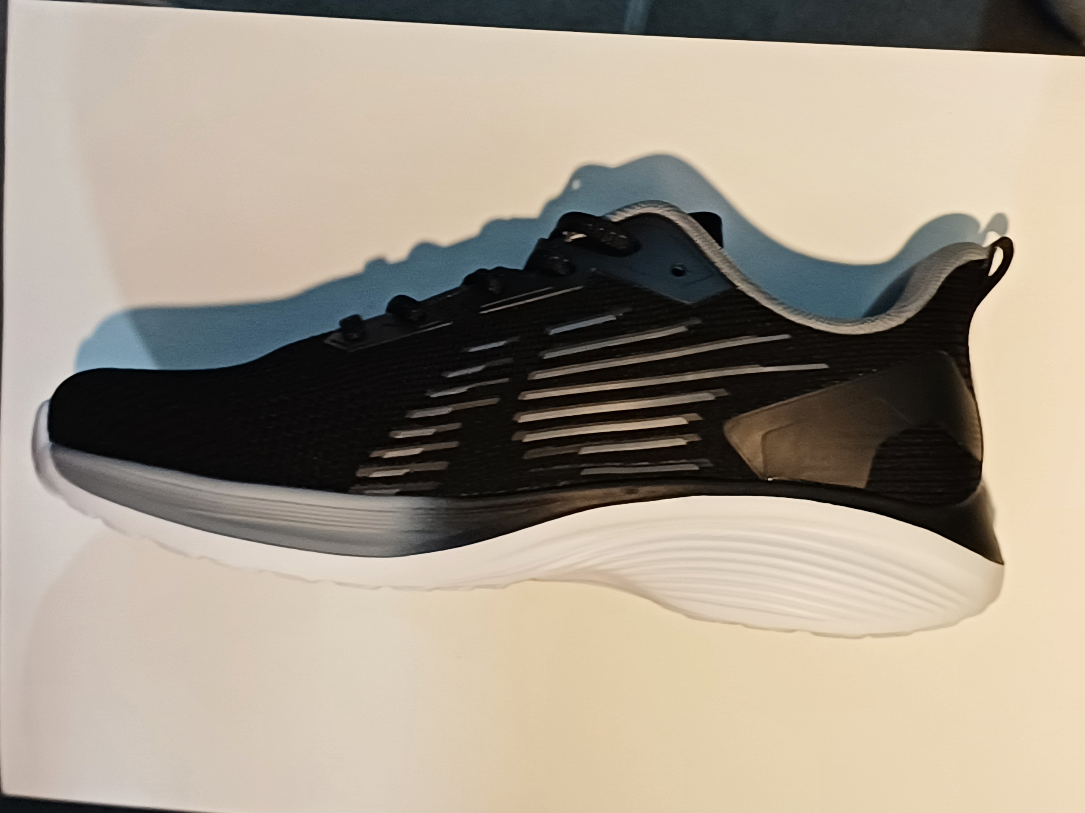
02. 진행사항
DataSet
데이터 수집
신발의 종류를 운동화로 한정
브랜드별 8가지의 운동화에 대한 인솔 데이터 수집
Notes:
섭외된 매장에서 실제 인솔에 대해 촬영할 수 있는 신발을 추천받아
총 8가지의 브랜드의 10종에 대한 운동화 데이터를 수집할 수 있었습니다.

Slide 8
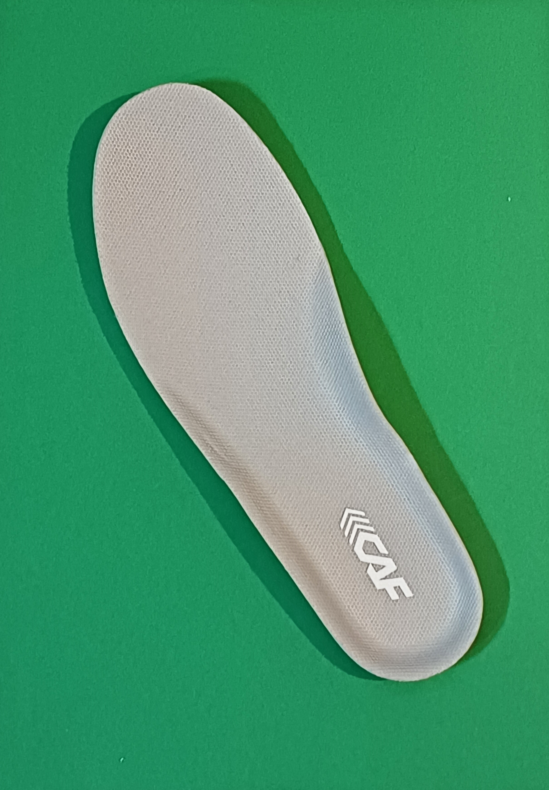
02. 진행사항
DataSet
데이터 수집
각 인솔 데이터들은 230~290까지 5, 10단위로 수집 진행 – 총 데이터 150장(좌,우 포함)
신발 모델명, 신발 디자인 등의 추가 데이터 수집
Notes:
각 사이즈 230부터 290사이즈까지 5~10단위의 간격으로 신발 좌우 데이터에 대한 수집을 진행하였고,
추가로 신발의 외부사진, 그리고 신발사이즈, 발폭 등의 추가 수치 데이터 또한 같이 수집하였습니다.
이렇게 수집된 데이터는 총 150여장의 소규모의 데이터셋으로 구축하였습니다.

Slide 9
02. 진행사항
Problem
현업 인터뷰 - 인솔 데이터 수집의 한계
Q. 신발 모델/사이즈별 인솔 데이터에 대해서 대규모 데이터셋을 확보할 수 있는가?
최근 트렌드: 인솔이 신발에 결합되어 출시 (분리 불가) >> 수집에 어려움
(과거) 신발보다 인솔이 먼저 마모 → 교체 필요
(현재) 인솔 내구성 증가 → 신발과 결합하여 품질 및 생산성 향상
Q. 브랜드 별로 인솔 데이터를 묶어 분류할 수는 있는가?
큰 브랜드의 경우 인솔에 대해서, 하청을 주는 경우가 많음
그리고 신발마다 인솔의 재질(푹신함, 딱딱함 등)에 대한 차이가 있기에 브랜드별로 분류하기에는 무리가 있을 것
하지만 신발마다의 사이즈 변화량은 묶어 분류할 수 있을 것 같음
Notes:
그리고 연구를 시작하면서, 그리고 인솔 데이터를 수집하면서 생긴 여러 의문들에 대해서,
점주님에 대한 인터뷰를 따로 진행하였고,
인터뷰를 통해, 현재 생산되어지는 신발의 경우는 인솔이 신발 자체에 결합되어 생산되기 때문에 수집이 어려울 것이라는 점과
브랜드별로 인솔에 대한 생산권을 하청 주는 경우가 많고, 신발마다 재질 차이가 크기 때문에, 브랜드별로 분류할 순 없을 것 같다는 점을 알게 되었고,

Slide 10
02. 진행사항
Problem
현업 인터뷰 - 인솔 데이터 수집의 한계
Q. (인솔 외) 사용자 맞춤을 위한 대안 데이터로는 어떤게 적합한가?
재질 관련 수치 데이터
인솔 및 신발의 재질 (경도, 쿠셔닝 등) 관련 수치 데이터 활용 가능
한계점: 해당 데이터는 기업 내부 관리 자료일 가능성이 높아, 외부 접근성이 매우 낮음
→ 결론
추가적인 인솔 데이터 수집에서 어려움이 있을 수 있음
브랜드가 아닌 신발자체를 분류 기준으로
현업 관점에서도 2D 인솔 외형을 시각화하는 아이디어는 충분히 의미 있다고 평가
Notes:
추가로 사용자 맞춤을 위한 데이터로 인솔보다는 신발의 재질이나, 발폭등의 새로운 수치데이터가 더 적절할 수도 있다는 점을 알 수 있었습니다.
하지만 추가로 2D 인솔 외형을 시각화하여 보여주는 업체들도 있고, 이 같은 아이디어가 충분히 도움이 될것이라는 긍정적인 평가도 받으며,
현재 연구방향이 완전히 틀리진 않았음을 확인할 수 있었습니다.
이러한 점들을 바탕으로
추가적인 인솔 데이터 수집에서 어려움이 있을 수 있음과
분류 기준은 '브랜드'가 아닌 '신발 모델 자체＇로 변경해야한다는 점을 추가로 시스템 구성을 수정해보았습니다.

Slide 11
02. 진행사항
Flowchart
전체 흐름도
Data Processing
Predictions and Visualization
Size : [260]
Brand : [Nike]
데이터 원본
왜곡 보정 및 정규화
윤곽선 추출
Input :
Model
Output
Point : [(21,6), (54,8),
(214,632), (21,32)……]
PCA
Brand & Size Data
특징점 추출
(특징점이 될 수 있는 10~20점 좌표)
Visualization
Gaussian process regression
DataSet
Landmark Ordering & Cleanup
Point : [(21,6), (54,8), (214,632), (21,32)……]
Size : [260]
Brand : [Nike]
Kernel ridge regression
Closed B-spline / NURBS
Centripetal
Catmull-Rom
Notes:
수정된 시스템구상은 다음과 같습니다.
우선 기존의 데이터셋, 모델 및 시각화 부분에서 브랜드와 관련된 요소를 위와 같이 제거하고,

Slide 12
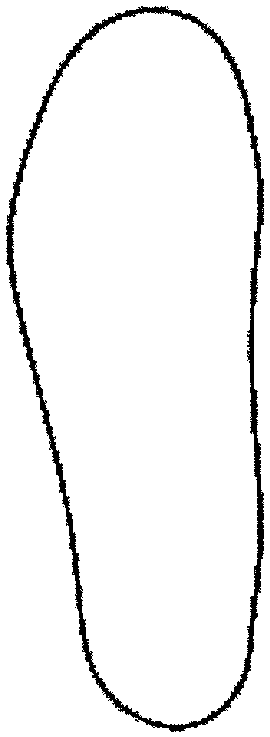
02. 진행사항
Flowchart
전체 흐름도
Data Processing
Predictions and Visualization
데이터 원본
왜곡 보정 및 정규화
윤곽선 추출
Input :
[ Size : [230], Point : [(21,6),(21,32)……]]
Model
Output
[ Size : [230], Point : [(21,6),(21,32)……]],
[ Size : [240], Point : [(18,4),(22,35)……]],
[ Size : [250], Point : [(17,3),(23,38)……]],
[ Size : [260], Point : [(16,2),(25,39)……]],
[ Size : [270], Point : [(15,2),(27,43)……]],
……
PCA
Brand & Size Data
특징점 추출
(특징점이 될 수 있는 10~20점 좌표)
Gaussian process regression
DataSet
Visualization
Point : [(21,6), (54,8), (214,632), (21,32)……]
Size : [260]
Kernel ridge regression
Notes:
기존 사이즈와 브랜드를 입력받으면 출력되어지던 모델을
특정 사이즈에 대한 포인트 입력 2~3개를 통해 모든 사이즈에 대한 결과를 시각화 할 수 있게끔
모델의 입출력 구조를 변경하여, 새롭게 시스템을 구성하였습니다.

Slide 13

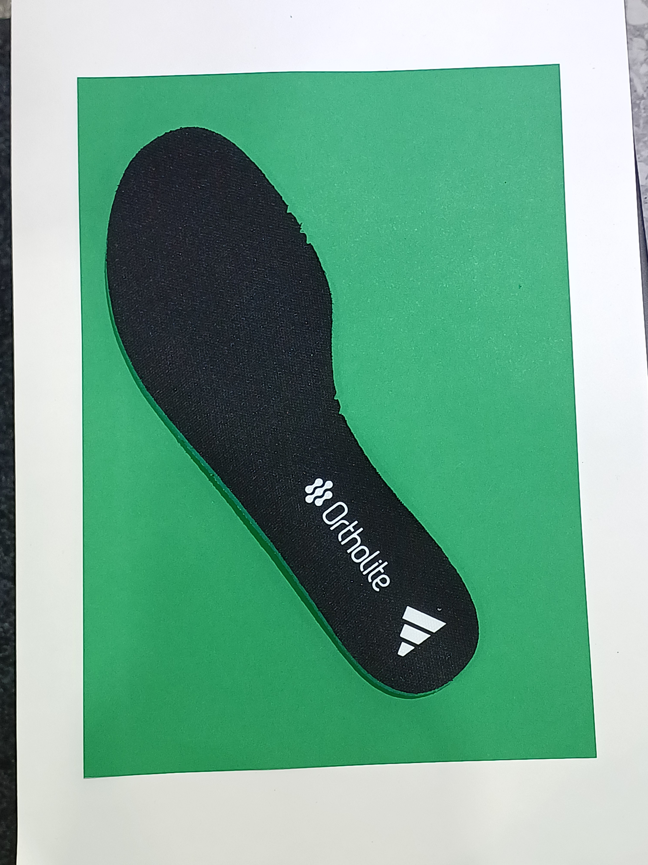
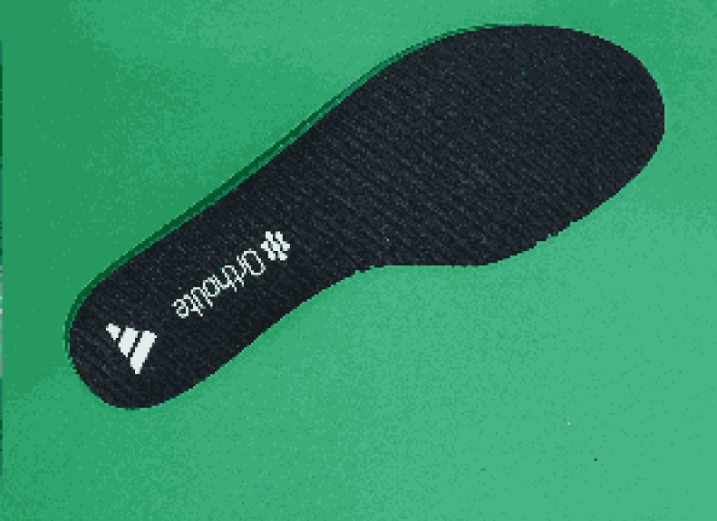
02. 진행사항
Data Process
이미지 왜곡 처리
상황에 따라 비스듬한 사각형으로 왜곡되어 촬영될 수 있음 >> 공간 왜곡 발생
HSV 변환 → 마스크 생성(특정색상에 대한 영역) → 꼭짓점 검출 → 공간 변환
특정 색상에 대한 용지는 A4크기로 동일하게 세팅함 → (Size일치를 위함)
Notes:
다음은 데이터 처리 과정의 첫 번째 단계인, 이미지 왜곡 처리입니다.
수집한 이미지는 상단 카메라로 촬영되지만, 보시는 것처럼 미세한 각도 차이로 인해 공간 왜곡이 발생할 수 있습니다.
저희는 5mm 단위의 정밀한 사이즈 비교가 필요하기 때문에, 이 작은 왜곡도 보정해야 했습니다.
이를 위해 모든 촬영에 A4 크기의 녹색 용지를 표준 기준으로 함께 두었습니다.
처리 과정은, 먼저 HSV 변환으로 이 녹색 용지 영역만 정확히 찾아내고, 용지의 네 꼭짓점을 검출합니다.
그리고 이 네 점을 기준으로 공간 변환을 적용하여, 비스듬한 이미지를 반듯하게 펴주었습니다.
이 과정을 통해 모든 이미지의 왜곡을 보정하고, A4라는 동일한 기준으로 Size를 일치시킬 수 있었습니다.

Slide 14
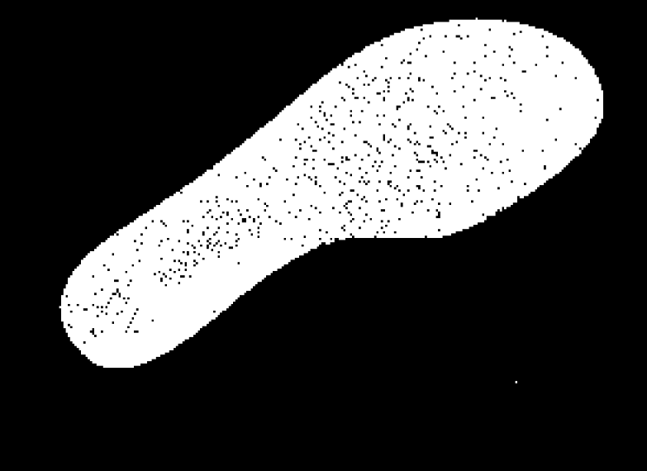


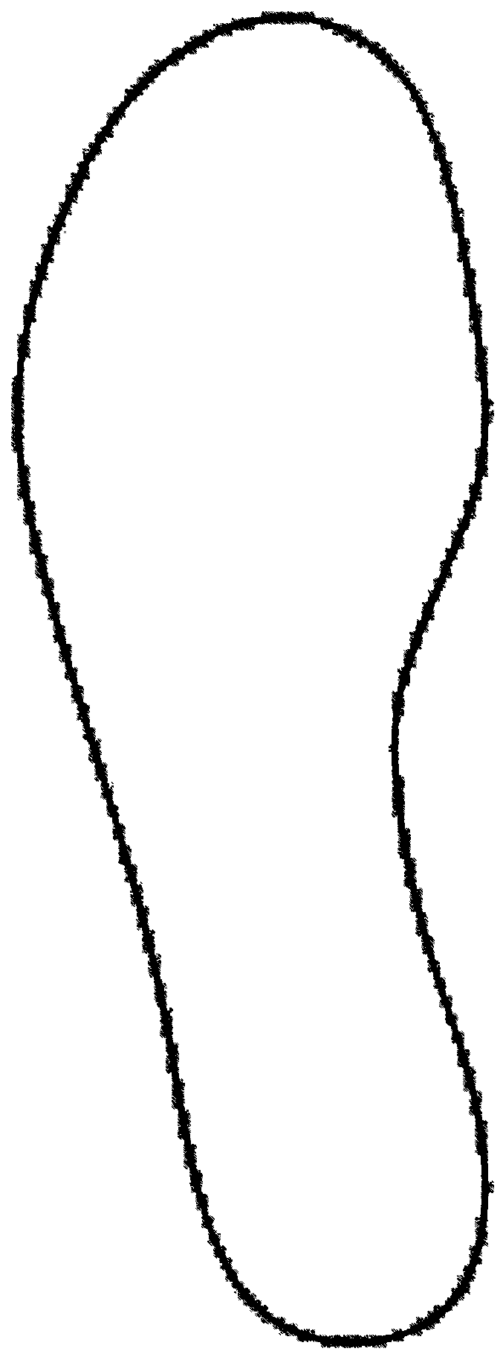

02. 진행사항
Data Process
인솔 외곽선 분리
단순 색상 분리로는 그림자/로고 구분이 어렵고, 추출된 마스크 경계가 거침
촬영 이미지에 대한 객체의 방향이 완전히 동일하지 않음
>> 정밀 마스크 및 방향 정규화(Normalization) 필요
<Initial Mask>
<Filled Mask>
<Smoothed Mask>
<K-Means Clustering>
<Image with Contour>
<Tilted Contour>
<Final Contour>
Notes:
다음은 인솔 외곽선 분리 단계입니다.
앞서 왜곡을 보정한 이미지라도, 깔창에 있는 그림자나 로고 때문에 단순한 색상 분리로는 한계가 있습니다. ㅇㅇ
마스크에 구멍이 생기거나 경계가 거칠어집니다. 또한, 이미지마다 깔창이 놓인 방향이 조금씩 다릅니다.
따라서 저희는 정밀한 마스크를 만들고, 방향을 정규화하는 두 가지 작업이 필요했습니다.
이 과정은 아래 그림과 같습니다.
먼저, K-Means Clustering을 적용해 배경과 객체를 분리합니다.
하지만 보시는 것처럼 초기 마스킹단계에서는 경계가 거칩니다.
그래서 필 마스크단계에서 이 구멍을 채우고, 스무스 마스크단계에서 스플라인 보간을 이용해 경계선을 부드럽게 다듬습니다.
마지막으로, 기울어진 외곽선을, 마지막과 같이 수직 방향으로 모두 정렬하는 방향 정규화를 수행하여 외곽선 데이터를 완성하였습니다.

Slide 15
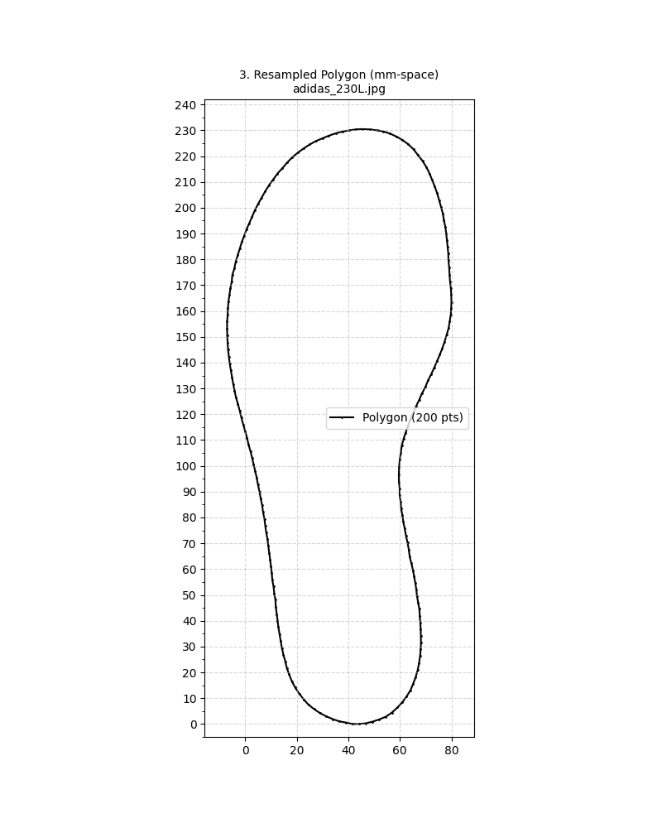
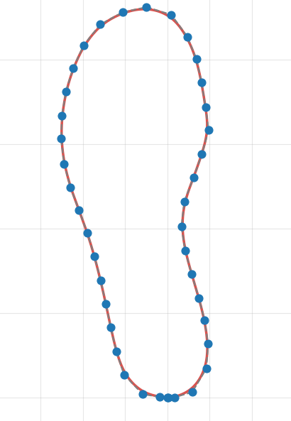
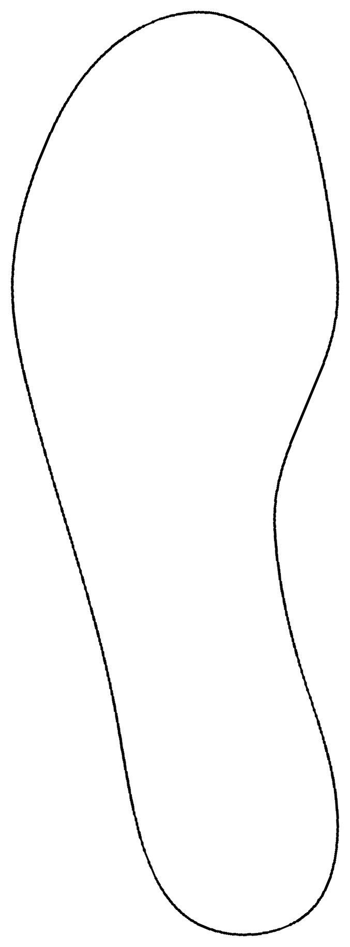
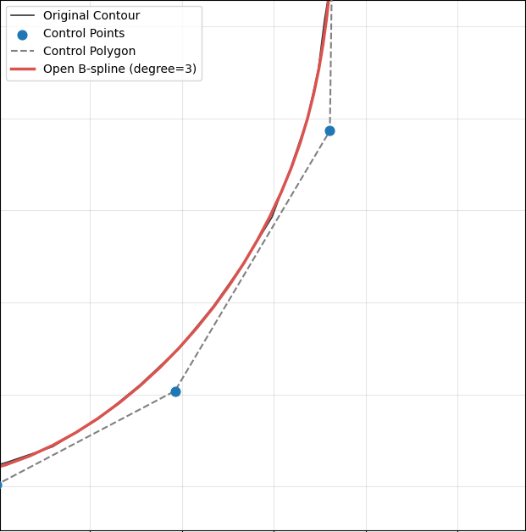
02. 진행사항
Data Process
특징점 추출 및 재정렬 ←→ 시각화 알고리즘
모든 데이터를 동일한 시작점(발꿈치)을 갖는 다각형(200점)으로 변환.
B-스플라인 피팅을 통해 200개의 점을 수학적으로 대표하는 핵심 제어점(40점)으로 압축
>> 전체 라인이 아닌, 제어점 40개를 이용해 신발의 윤곽선 표현
<Contour Standardization)>
<B-Spline Control Point Extraction>
<Final Contour>
Notes:
다음은 추출된 외곽선을 재정렬한 뒤 외곽선 위에 200개 정도의 대표 포인트를 생성해주었고,
이를 B-Spline을 통해 이 점들과 그사이의 선을 제어하는 핵심 제어점을 40점 정도로 새롭게 구성하여,
보다 적은 점 데이터들을 통해 정확하게 학습 할 수 있는 최종 데이터셋을 구성합니다.

Slide 16
02. 진행사항
Predict
데이터 전처리
전체 데이터셋
신발 타입(모델명 X), 방향, 사이즈, 각 좌표 포인트
여러 모델(Type)의 데이터가 혼재되어 있으며, Type별로 고유의 형상과 변화 규칙을 가짐.
다양한 모양의 인솔데이터 전체를 동시에 학습하면 오히려 학습에 방해가 될 수 있음
유사 Type 자동 선택
전체 데이터셋에서 가장 유사한 단일 Type을 찾아, 해당 Type을 통해 학습을 진행
입력 샘플과 형상 오차(SSD)가 가장 낮은 Type을 선별하여 학습에 사용
type | side | size | x1 | y1 | x2 | y2 | …
Type00 | L | 240 | 58.65449 | 241.0717 | 53.84616 | 241.2454 | ….
Notes:
여기까지 데이터셋 구성 단계였고, 다음은 모델 학습에 대한 부분입니다.
하지만 먼저 학습하기 전에,
여러 모델간의 인솔 데이터에 대해서 확인해보니,
모양이 너무 다양하였고, 이를 데이터화 한 40개의 핵심 제어점 또한 많은 차이가 있었습니다.
여기서 저는 이러한 데이터를 한꺼번에 학습시킨다면 오히려 학습에 방해가 될 수도 있다는 점을 인지하였고,
이에 전체 데이터를 가지고 학습하는게 아닌,
모델 학습 전 입력데이터와 유사한 타입의 데이터만을 선별하는 과정을 추가하여,
입력데이터와 유사한 형태를 가진 데이터셋들만을 학습하여 보다 모델이 정확히 예측할 수 있도록 하였습니다.

Slide 17
02. 진행사항
Predict
데이터 학습
선택된 Type의 데이터에 대해서 학습을 진행
좌표 데이터에 대한 위치 값을 학습 → 적은 데이터로 한계가 있고 불안정함
각 사이즈 데이터에 대한 변형량에 대한 학습 진행
학습은 아래의 3가지 방법으로 실험함
모델은 실제 좌표가 아닌 Input 대비 형상 변화량(dt, dn)을 출력함
모델 | 원리(가정) | 특징
GPR | 비선형(커널), 확률적 | 하이퍼파라미터 자동 최적화 불확실도 제공, Type 데이터에 유연 적응
KRR | 비선형(커널), 릿지 회귀 | RBF+Linear 합성 커널로 전역+비선형 동시 학습 빠르고 안정적(불확실도는 없음, 수동 튜닝 필요)
PCA | 선형(차원축소) | 변형 d를 PCA로 압축 후 size→PC를 선형 가정(간단·가벼우나 정확도 한계)
Notes:
이렇게 선별된 학습데이터는 40개의 좌표데이터로,
모델이 좌표공간을 모두 학습할 수 있다면 좋겠지만,
데이터셋이 적기도 하고, 인솔마다 다양한 모양을 가지기에,
좌표위치가 아닌, 사이즈별 변형량에 대한 학습을 진행하였습니다.
그리고, 학습방법의 경우에는 아래 GPR, KRR, PCA 모델을 사용하여, 학습을 진행해보았습니다.

Slide 18
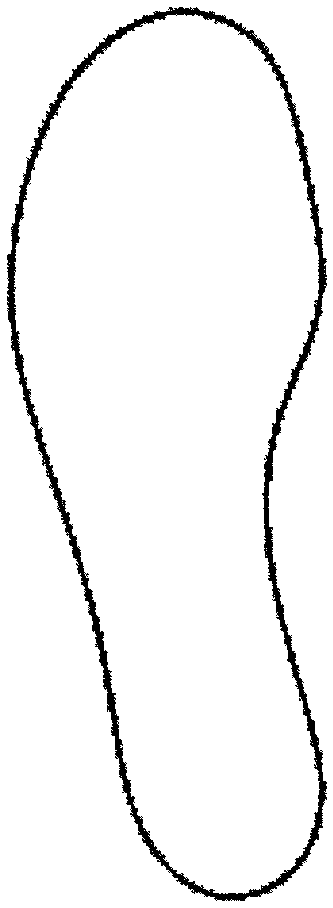
02. 진행사항
Results
결과 후처리
형상 합성 및 안전장치
모델 출력결과
길이 상한 보정 & 단조성 보정
Shape Synthesis &
Guardrail
<Data Selection>
<Input Data>
Type0/ 230 / (x1,y1)…
Type0/ 230 / (x1,x2), ….
Type0/ 230 / (x1,x2), ….
Type1/ 230 / (x1,y1)…
<Result Data>
Type1/ 230 / (x1,x2), ….
Type1/ 230 / (x1,x2), ….
Type2/ 230 / (x1,y1)…
Model
Learning &Predict
Input / 230 / (x1,y1)…
Type2/ 230 / (x1,x2), ….
Type2/ 230 / (x1,x2), ….
Input / 240 / (x1,y1)…
Type5/ 230 / (x1,y1)…
Type3/ 230 / (x1,x2), ….
Type3/ 230 / (x1,x2), ….
Input / 250 / (x1,y1)…
Type4/ 230 / (x1,y1)…
Type4/ 230 / (x1,x2), ….
Type4/ 230 / (x1,x2), ….
Input / 260 / (x1,y1)…
…..
230 - [dt, dy]
240 - [dt, dy]
…..
240 - [dt, dy]
240 - [dt, dy]
Notes:
아래는 전체 과정에 대해 시각화한 그림이고,
왼쪽에서부터, 입력데이터와 전체데이터에서 선별하는 과정,
그리고 모델이 학습하고, dt,dy와 같이 사이즈별 변형량에 대한 출력을 하는 모습
마지막으로 그 데이터를 입력이미지와 함께 형상 합성과 상한 보정을
후처리과정으로 추가하여보다 완벽한 결과가 나오게끔 유도하였습니다.

Slide 19
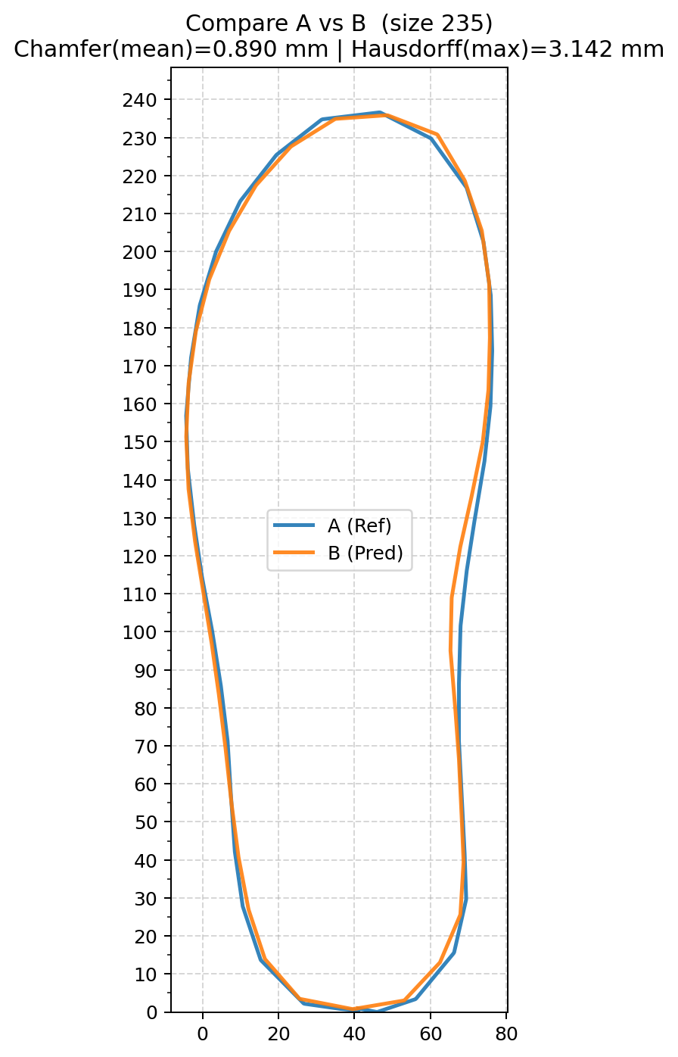
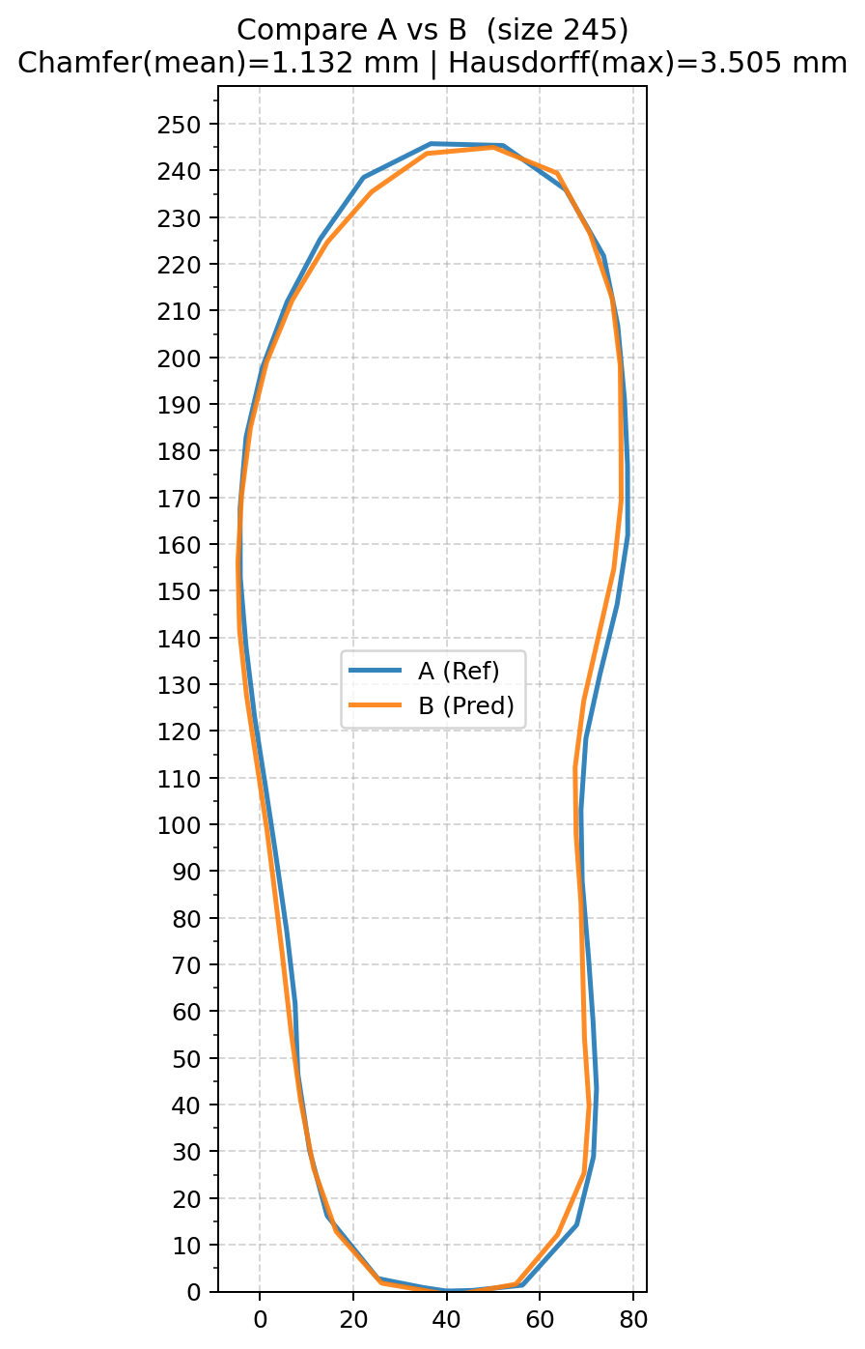
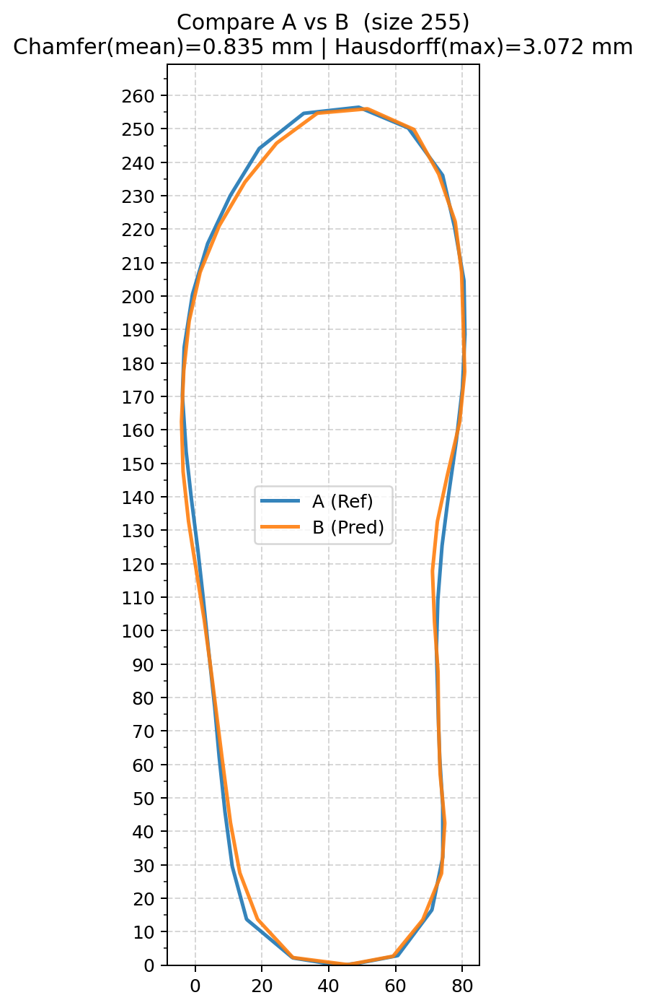
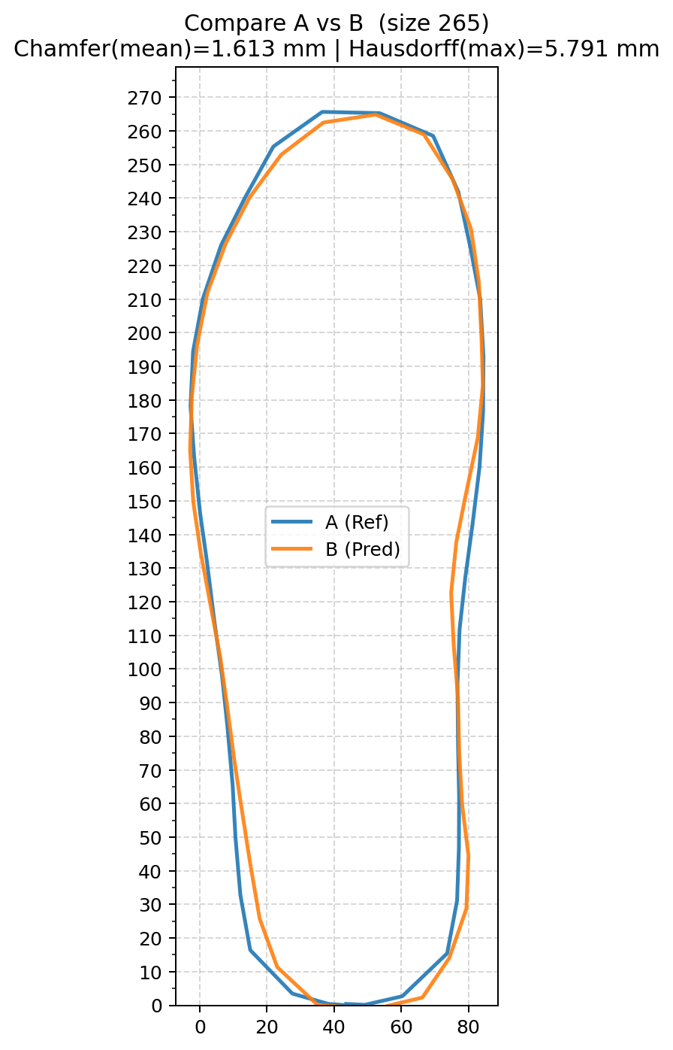
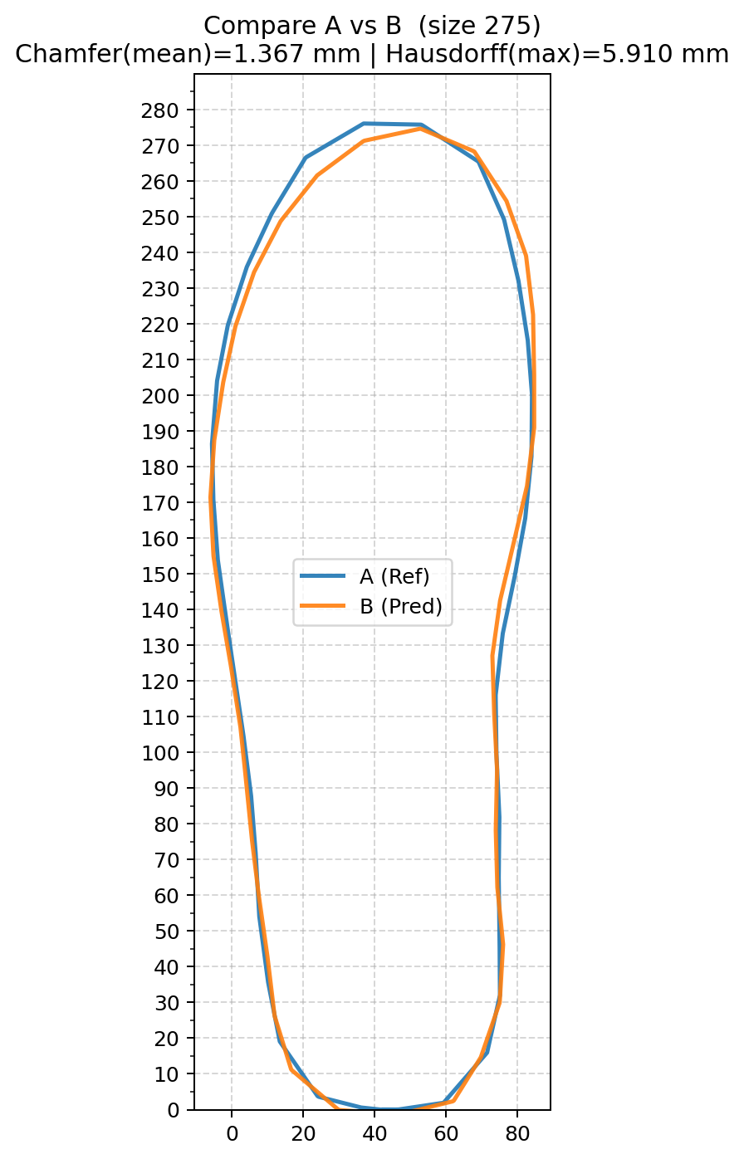
02. 진행사항
Results
예측 결과
[235 size]
[245 size]
[255 size]
[265 size]
[275 size]
Notes:
위는 학습데이터에 포함되지 않은 230size를 가지고 5단위의 size를 생성해본 결과로
입력 인솔 모양을 거의 유사하게 따라가고 있다는걸 알 수 있었습니다.

Slide 20
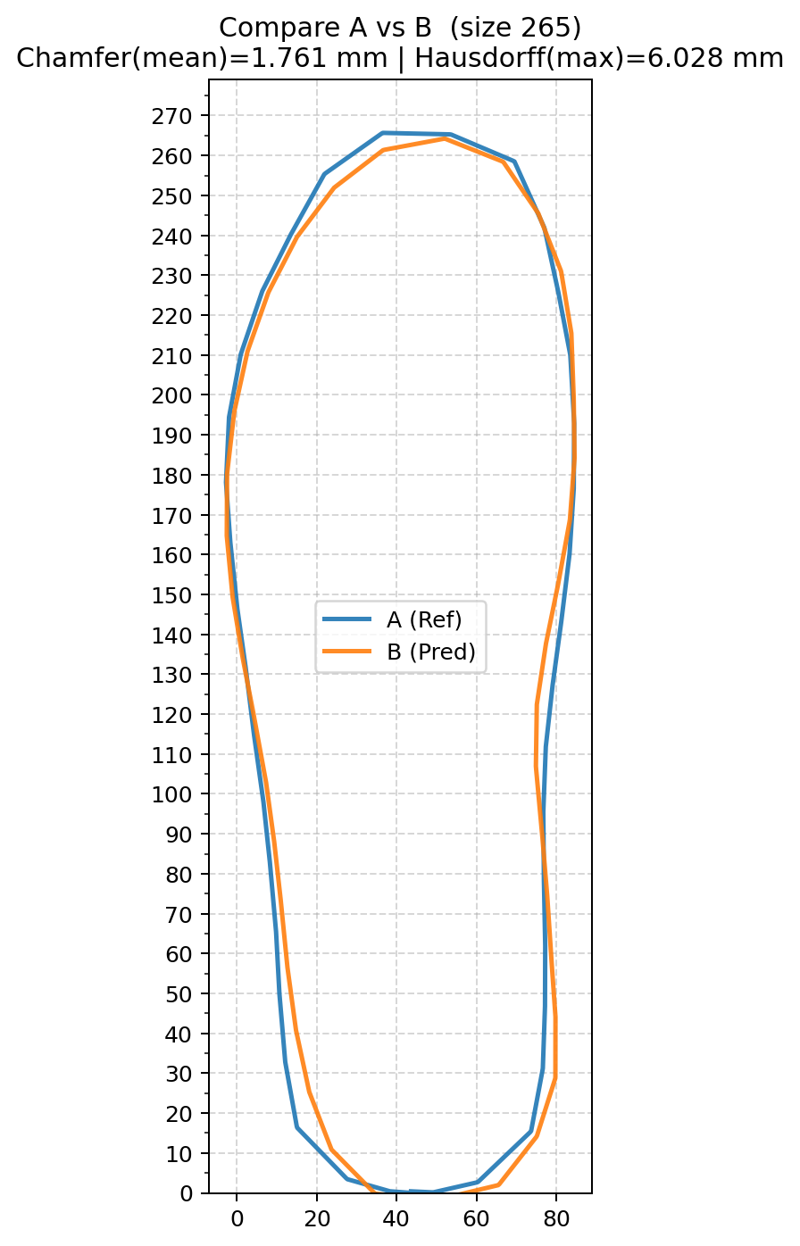
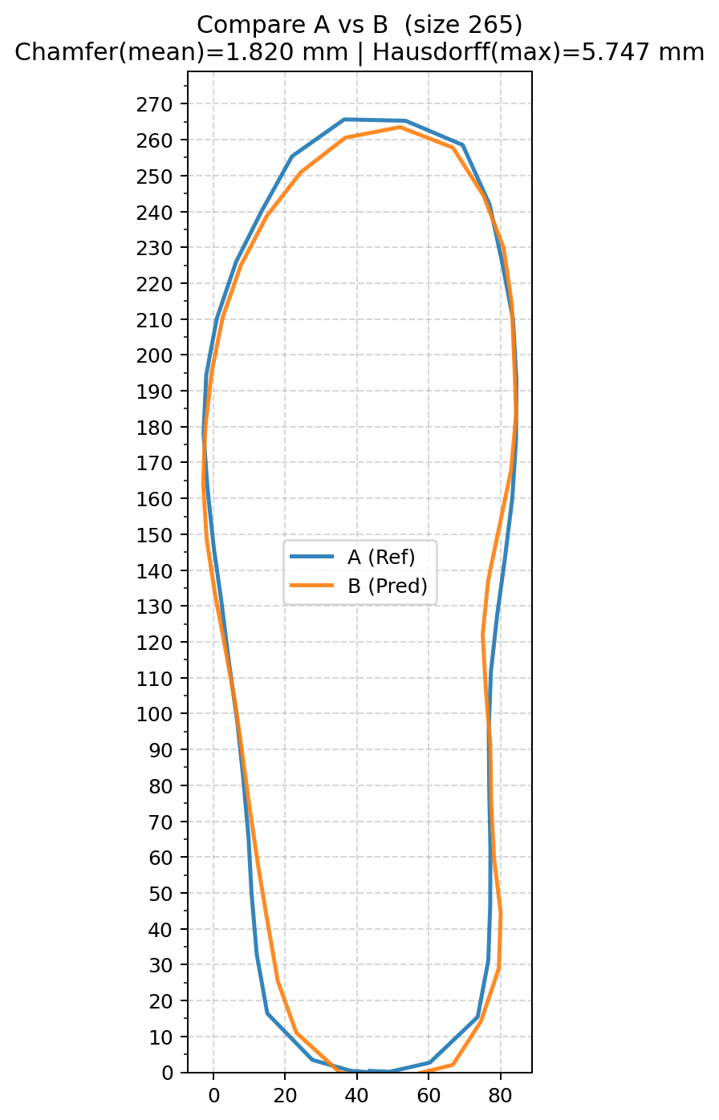
02. 진행사항
Results
예측 결과
PCA/GPR/KRR모델에 대한 결과
PCA
GPR
KRR
Notes:
각 모델별 실험에서는 시각적으로 KRR모델이 가장 좋은 성능을 보이고는 있지만,
이부분은 정량적 평가를 통해 실험을 진행할 예정입니다.

Slide 21
03. 연구 계획
Our Research Plan
Now
연구 계획
데이터 수집 및 가공 (완료)
예측 모델 + 시각화 방법 (완료)
논문 작성 (시작 전)
내용 | 1 (- 09/08) | 2 (- 09/15) | 3 (- 09/22) | 4 (- 09/29) | 5 (- 10/06) | 6 (- 10/13) | 7 (- 10/20) | 8 (- 10/27) | 9 (- 11/3) | 10 (- 11/10) | 11 (- 11/17) | 12 (- 11/24) | 13 (- 12/01) | 14 (- 12/08) | 15 (- 12/15) | 이후 (12/16 -)
계획 수립
데이터 수집
데이터 가공
예측 모델 학습
출력데이터 시각화
실험 및 검증
논문 작성
Notes:
여기까지가 지금까지 진행한 내용이고,
이번주차까지 진행했어야할
데이터 수집, 가공, 예측모델 개발, 시각화 방법 등에 대한 내용은 대부분 마무리가 되었습니다.

Slide 22
03. 연구 계획
Our Research Plan
Now
연구 계획
데이터 수집 및 가공 (완료)
예측 모델 + 시각화 방법 (진행 중)
논문 작성 (시작 전)
내용 | 1 (- 09/08) | 2 (- 09/15) | 3 (- 09/22) | 4 (- 09/29) | 5 (- 10/06) | 6 (- 10/13) | 7 (- 10/20) | 8 (- 10/27) | 9 (- 11/3) | 10 (- 11/10) | 11 (- 11/17) | 12 (- 11/24) | 13 (- 12/01) | 14 (- 12/08) | 15 (- 12/15) | 이후 (12/16 -)
계획 수립
데이터 수집
데이터 가공
예측 모델 학습
출력데이터 시각화
실험 및 검증
논문 작성
Notes:
하지만 여기서 좀더 예측모델을 추가해서 연구 및 실험에 추가해보는것도 나쁘지 않을것 같아서,
전체일정을 위처럼 수정해보았습니다.
지금부터는 새로운 모델과 함께 실험과 검증을 진행하고, 논문을 작성해볼수 있을것 같습니다.

Slide 23
End!
Q & A
Notes:
여기까지 이상 발표를 마치겠습니다.
감사합니다.

